Slide 1
Instalación Odoo
Autor : Alfredo de los Rios Carrizo
Curso : Edix DAM 2021-2022
Repositorio de recursos:https://github.com/AlfredodlRC/InstalacionOdoo.git

Slide 2
Instalación del ERP Odoo
Pasos a seguir:
- Descarga del programa
- Instalación del programa
- Instalación de los módulos
- Comprobación de la instalación

Slide 3
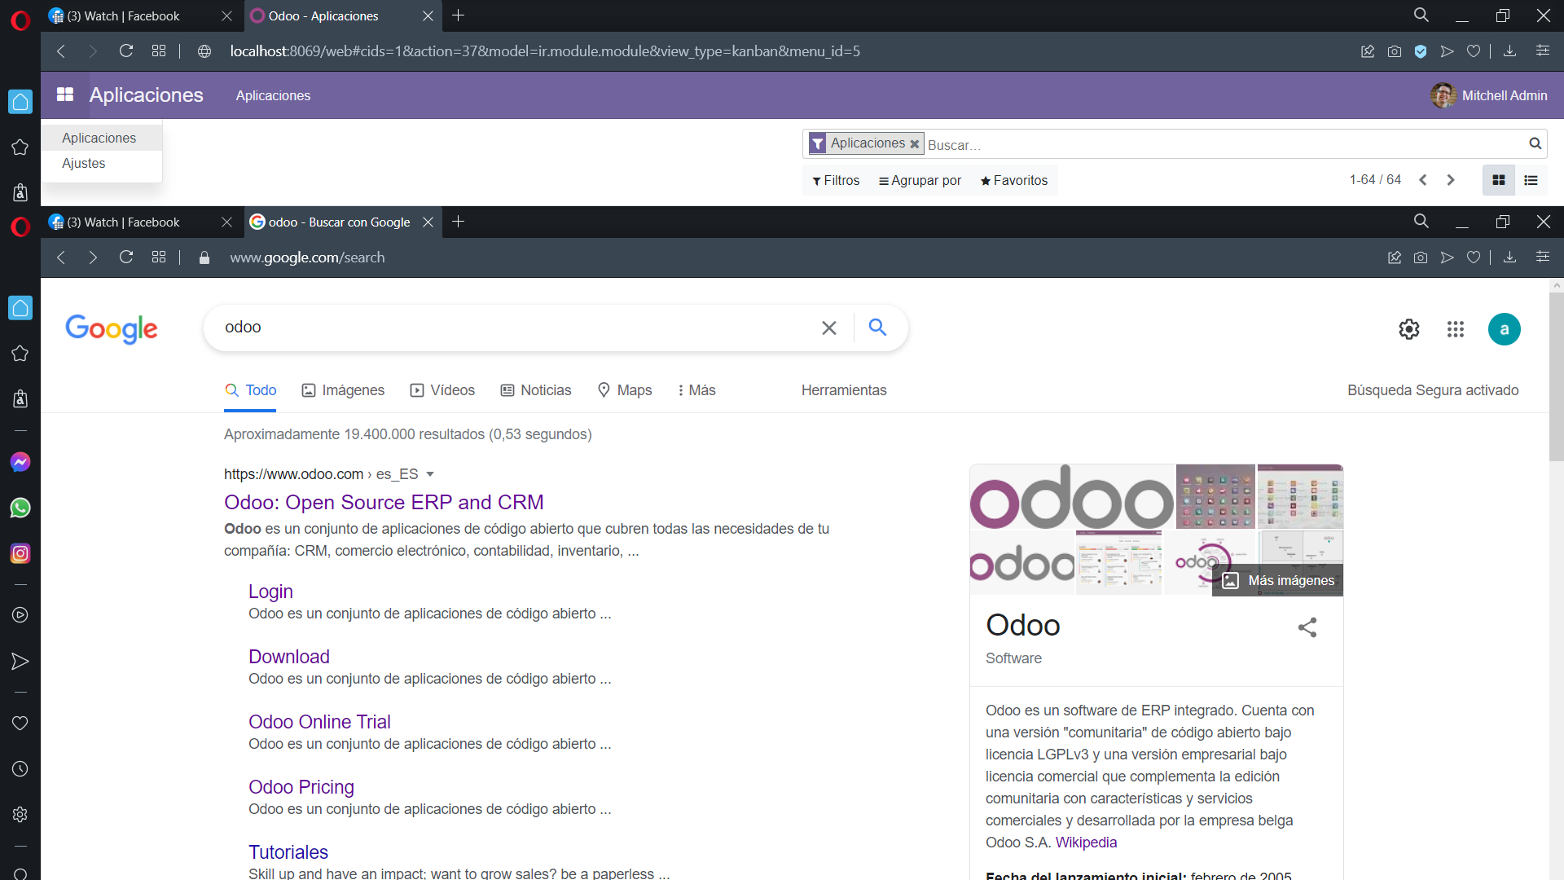
Descarga del programa
Buscamos Odoo en un navegador.

Slide 4
Descarga del programa
Si pulsamos en download nos sale la página de descarga con las distintas opciones que tenemos para descargar.
En está página, rellenamos los campos de compañía, nombre y email, los demás campos son opcionales pero recomentable.
Y seleccionamos la versión que queremos descargar, en este caso la versión 14 del comunity.

Slide 5
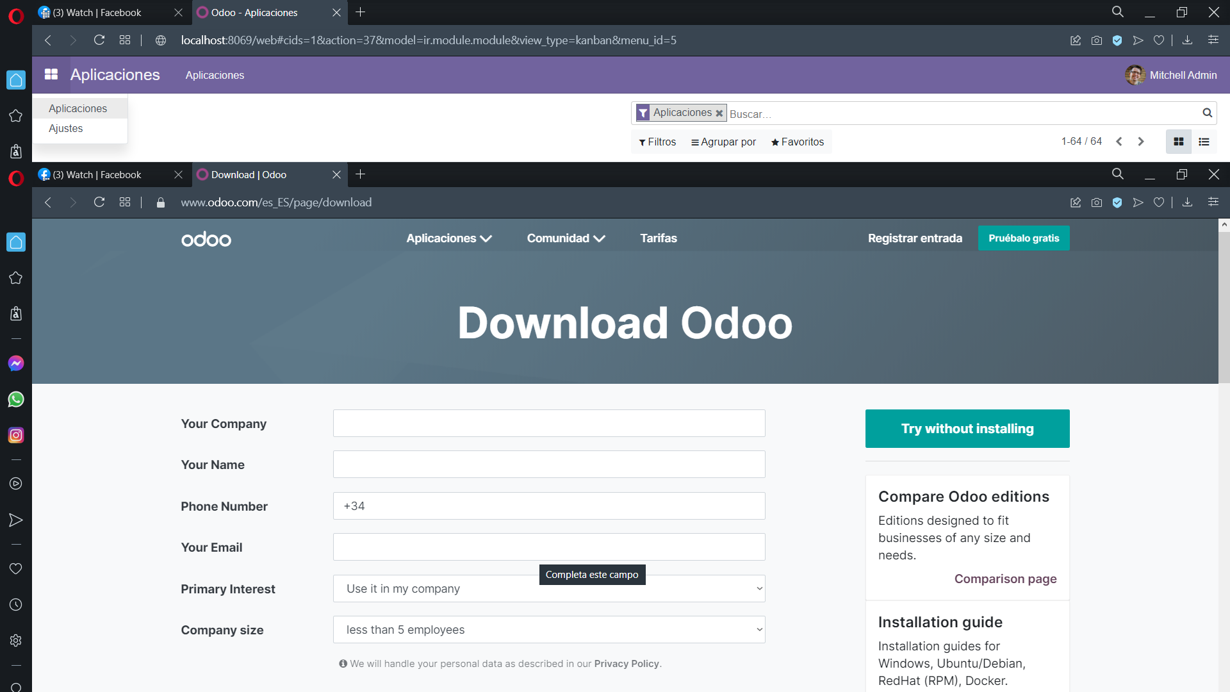
Descarga del programa

Slide 6
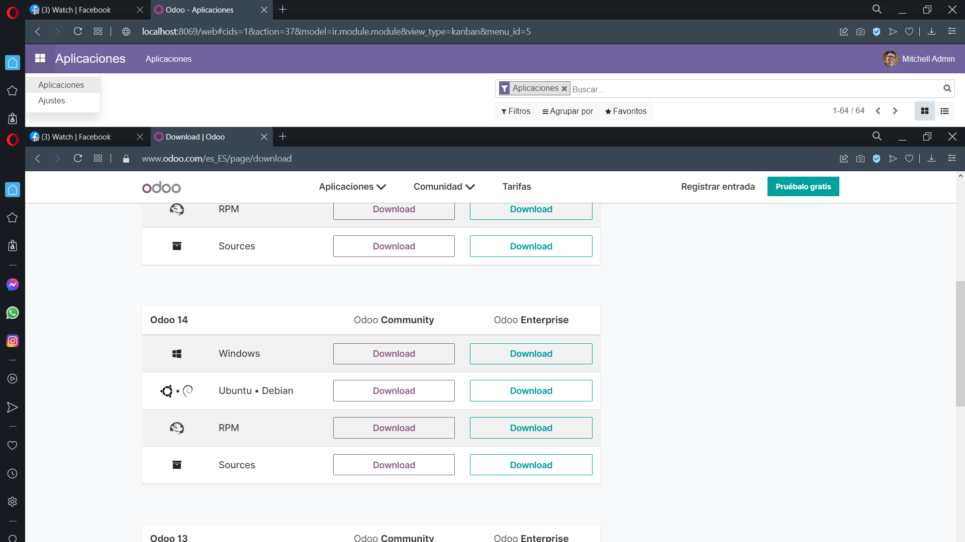
Descarga del programa

Slide 7
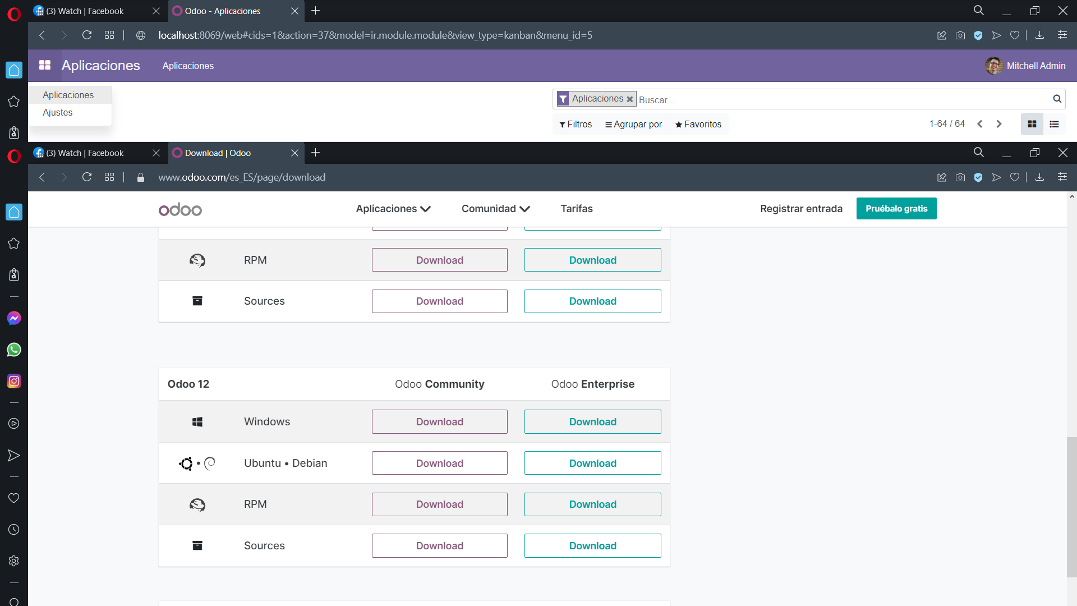
Descarga del programa

Slide 8
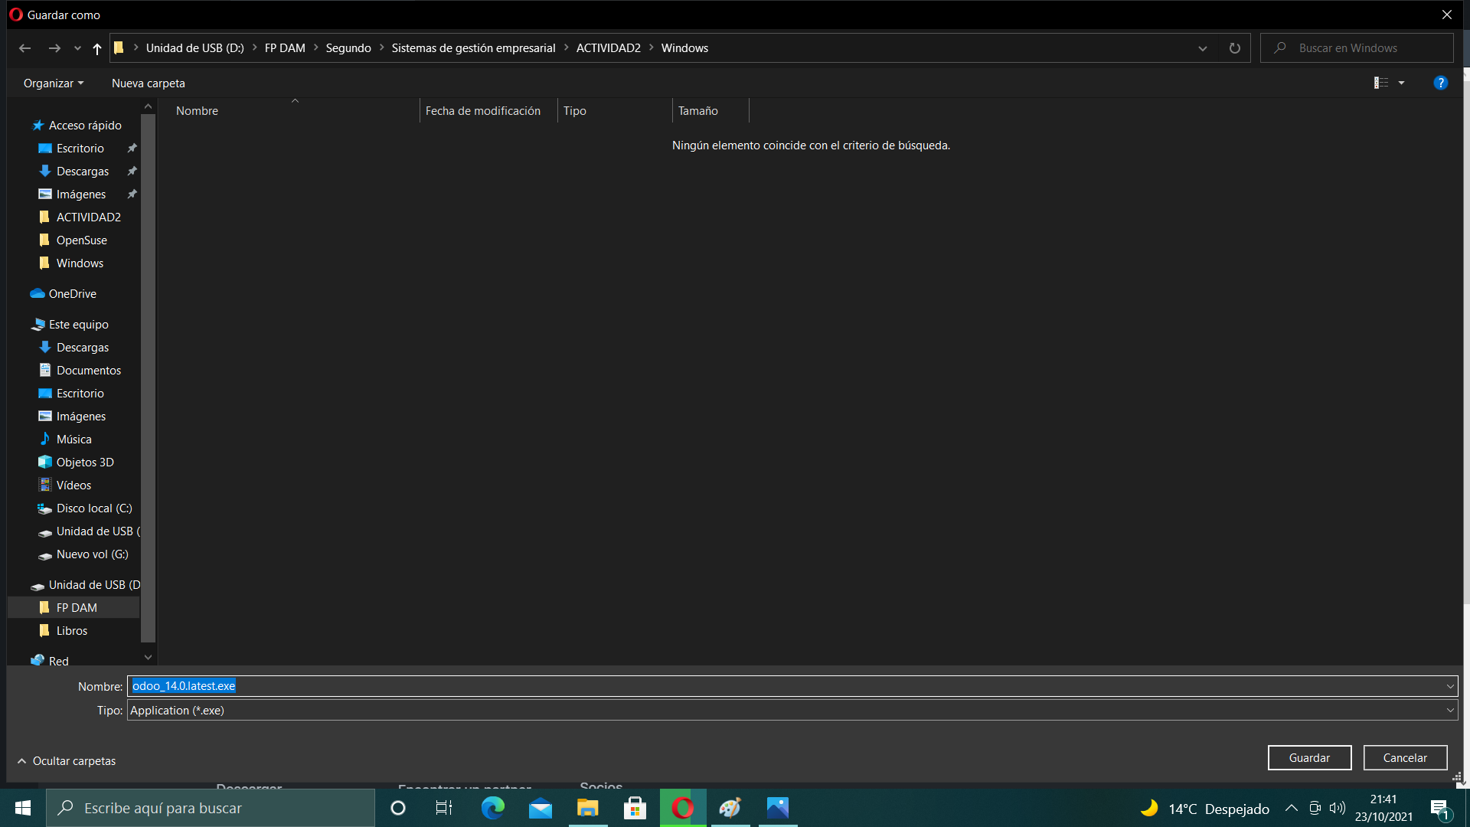
Descarga del programa

Slide 9
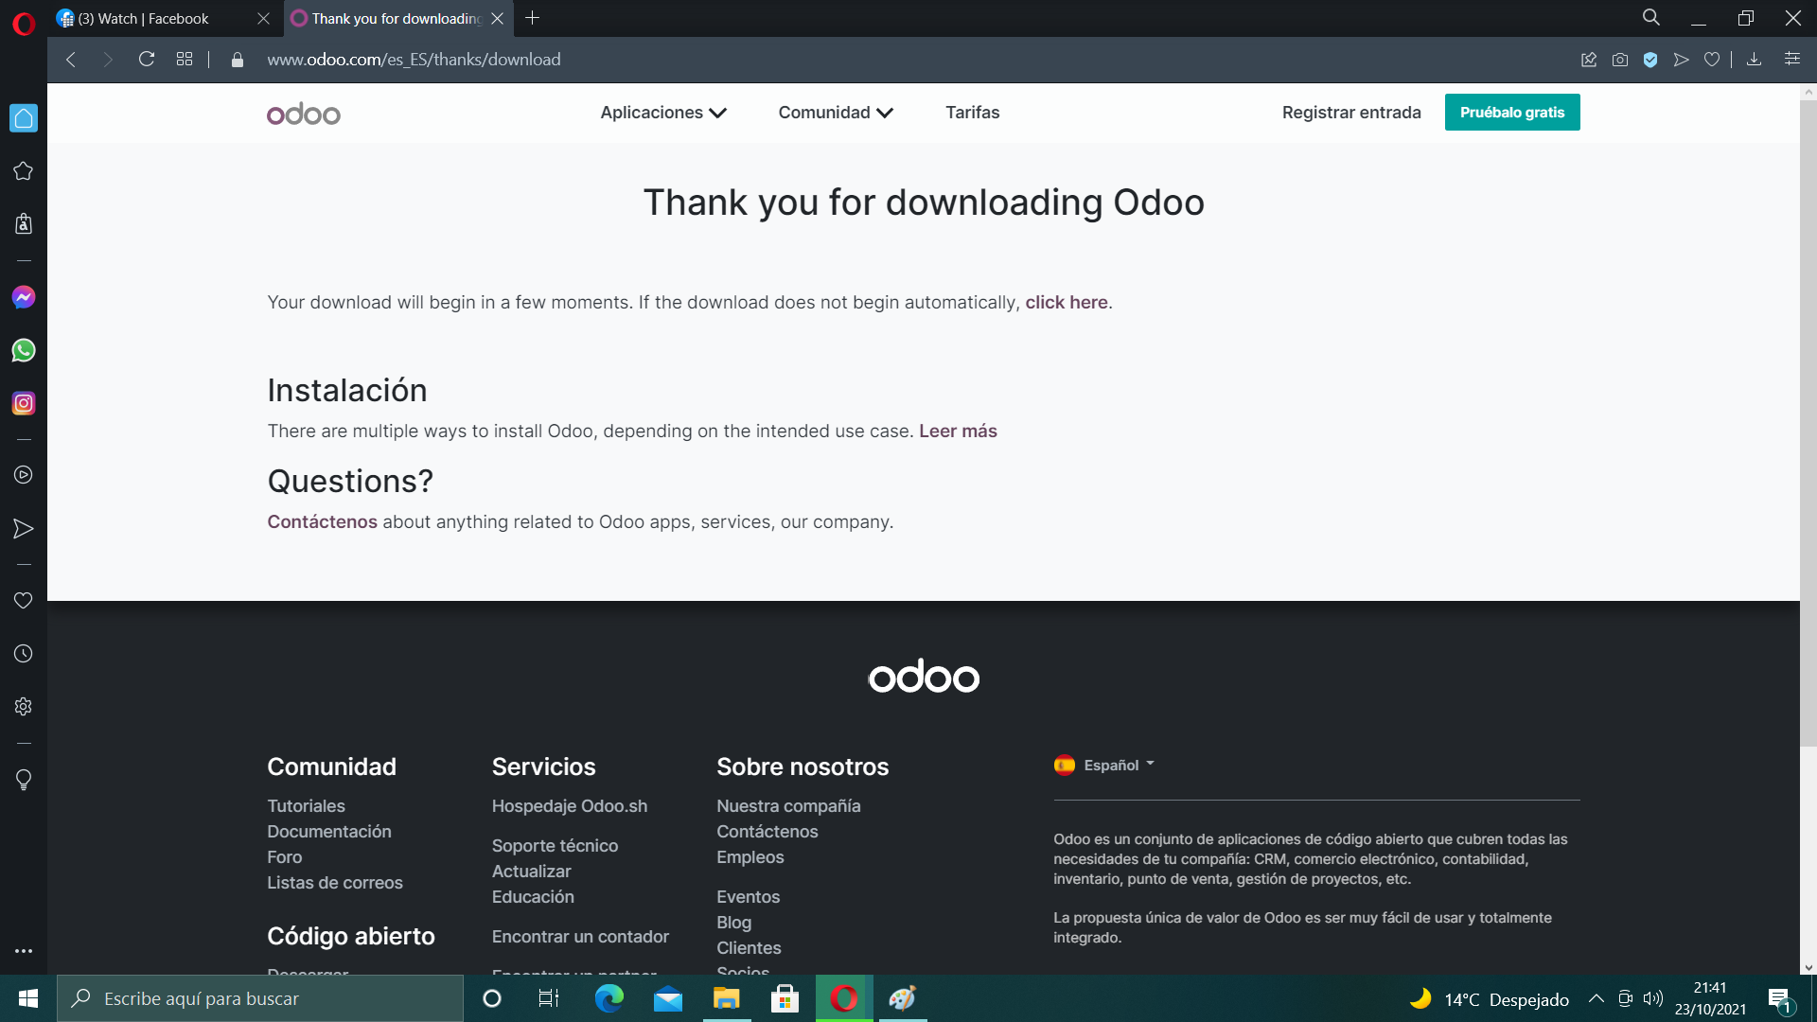
Descarga del programa

Slide 10
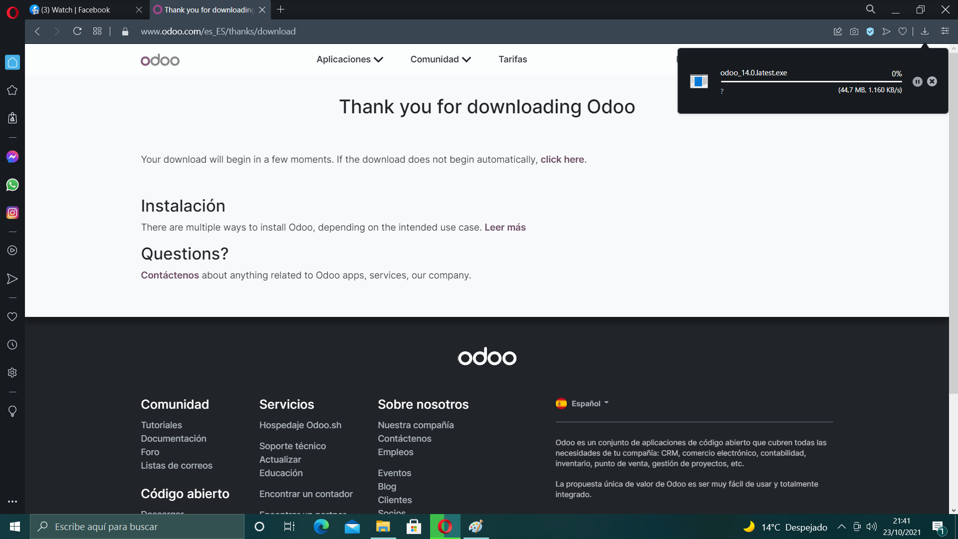
Descarga del programa

Slide 11
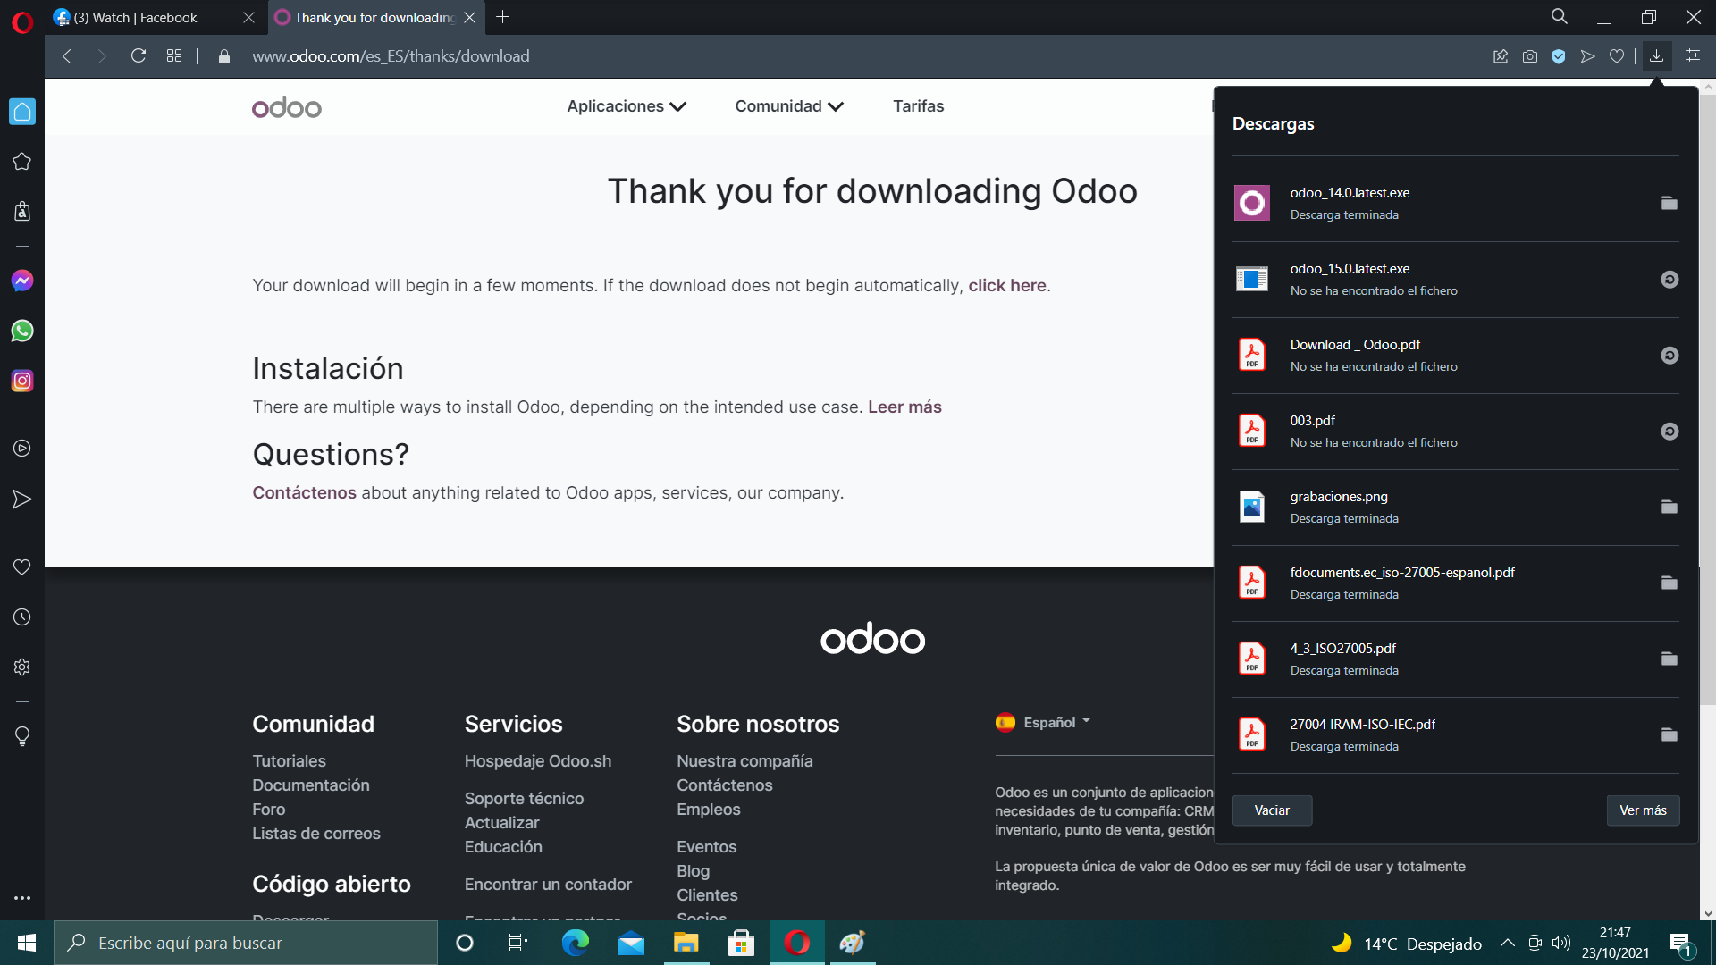
Descarga del programa

Slide 12
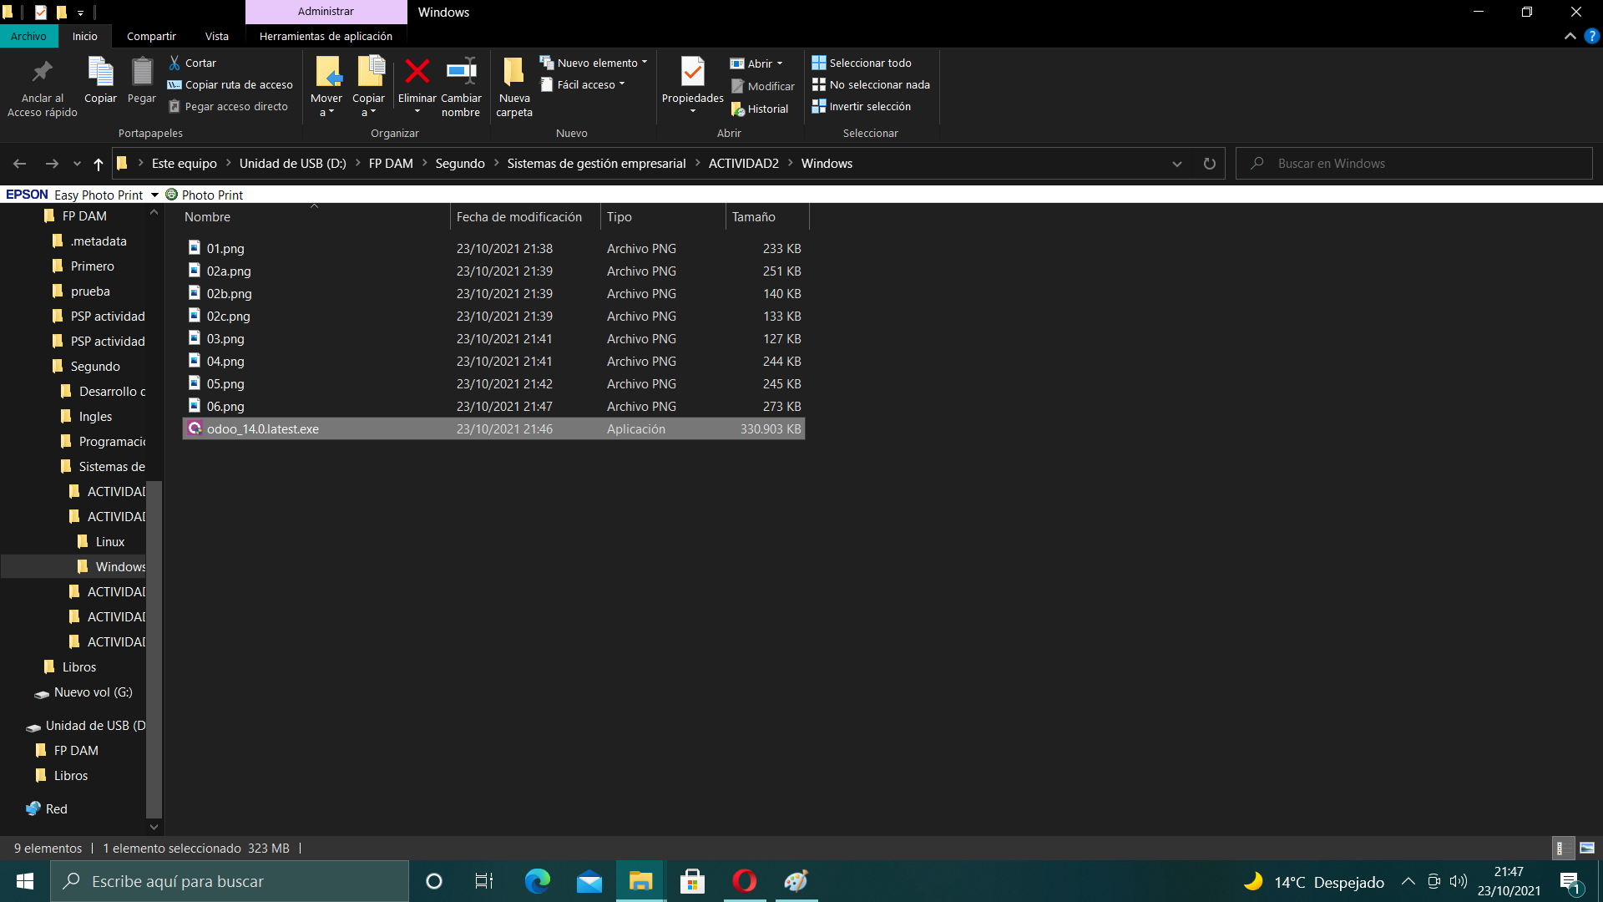
Descarga del programa

Slide 13
Instalación del programa
Windows nos preguntará si queremos instalar el programa, aceptamos
La primera operación será la elección del lenguaje, los dejaremos inicialmente en ingles al no estar el español.
En la siguiente pantalla pulsamos en next, para continuar con la instalación.
Leemos y aceptamos las condiciones de uso.
En la siguiente pantalla nos indica que nos instalará Odoo y postgreSQL. Este último es necesario al almacenar la base de datos de Odoo.
En la siguiente pantalla configuraremos la información de postgreSQL.
A continuación le indicaremos en que carpeta deseamos instalar Odoo.
A partir de aquí la instalación es automática instalando primero Odoo y posteriormente descargardo e instalando postgreSQl.

Slide 14
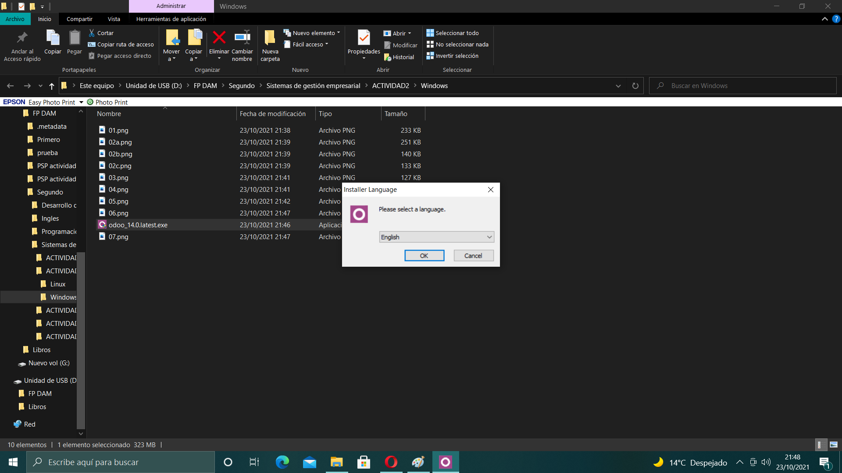
Instalación del programa

Slide 15
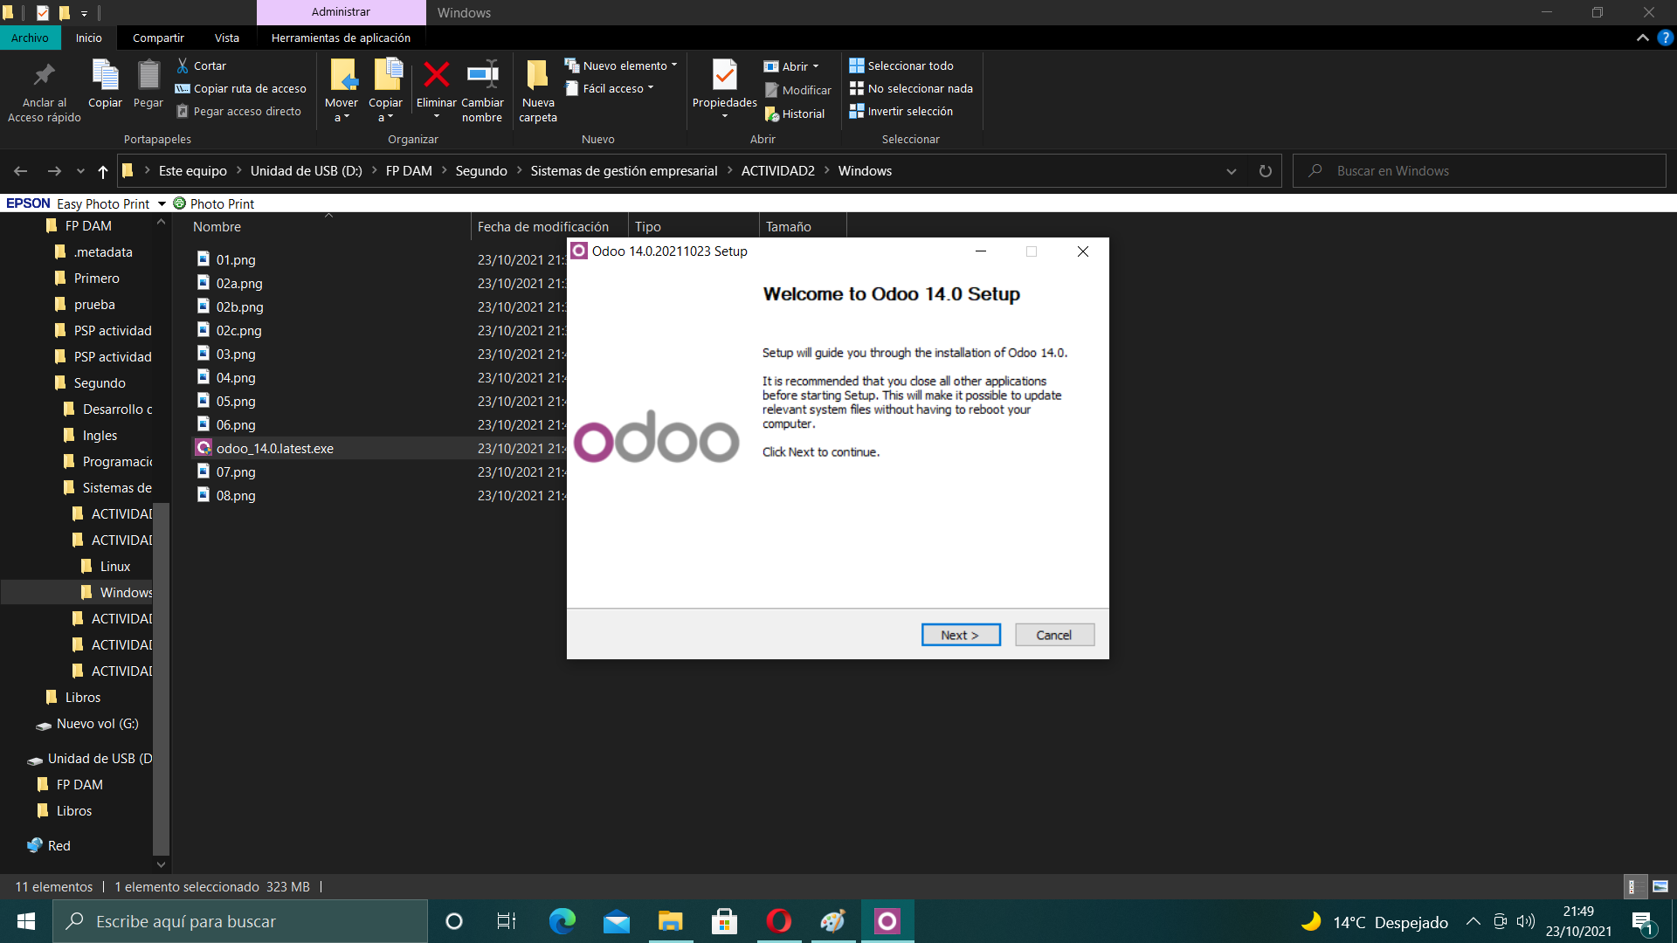
Instalación del programa

Slide 16
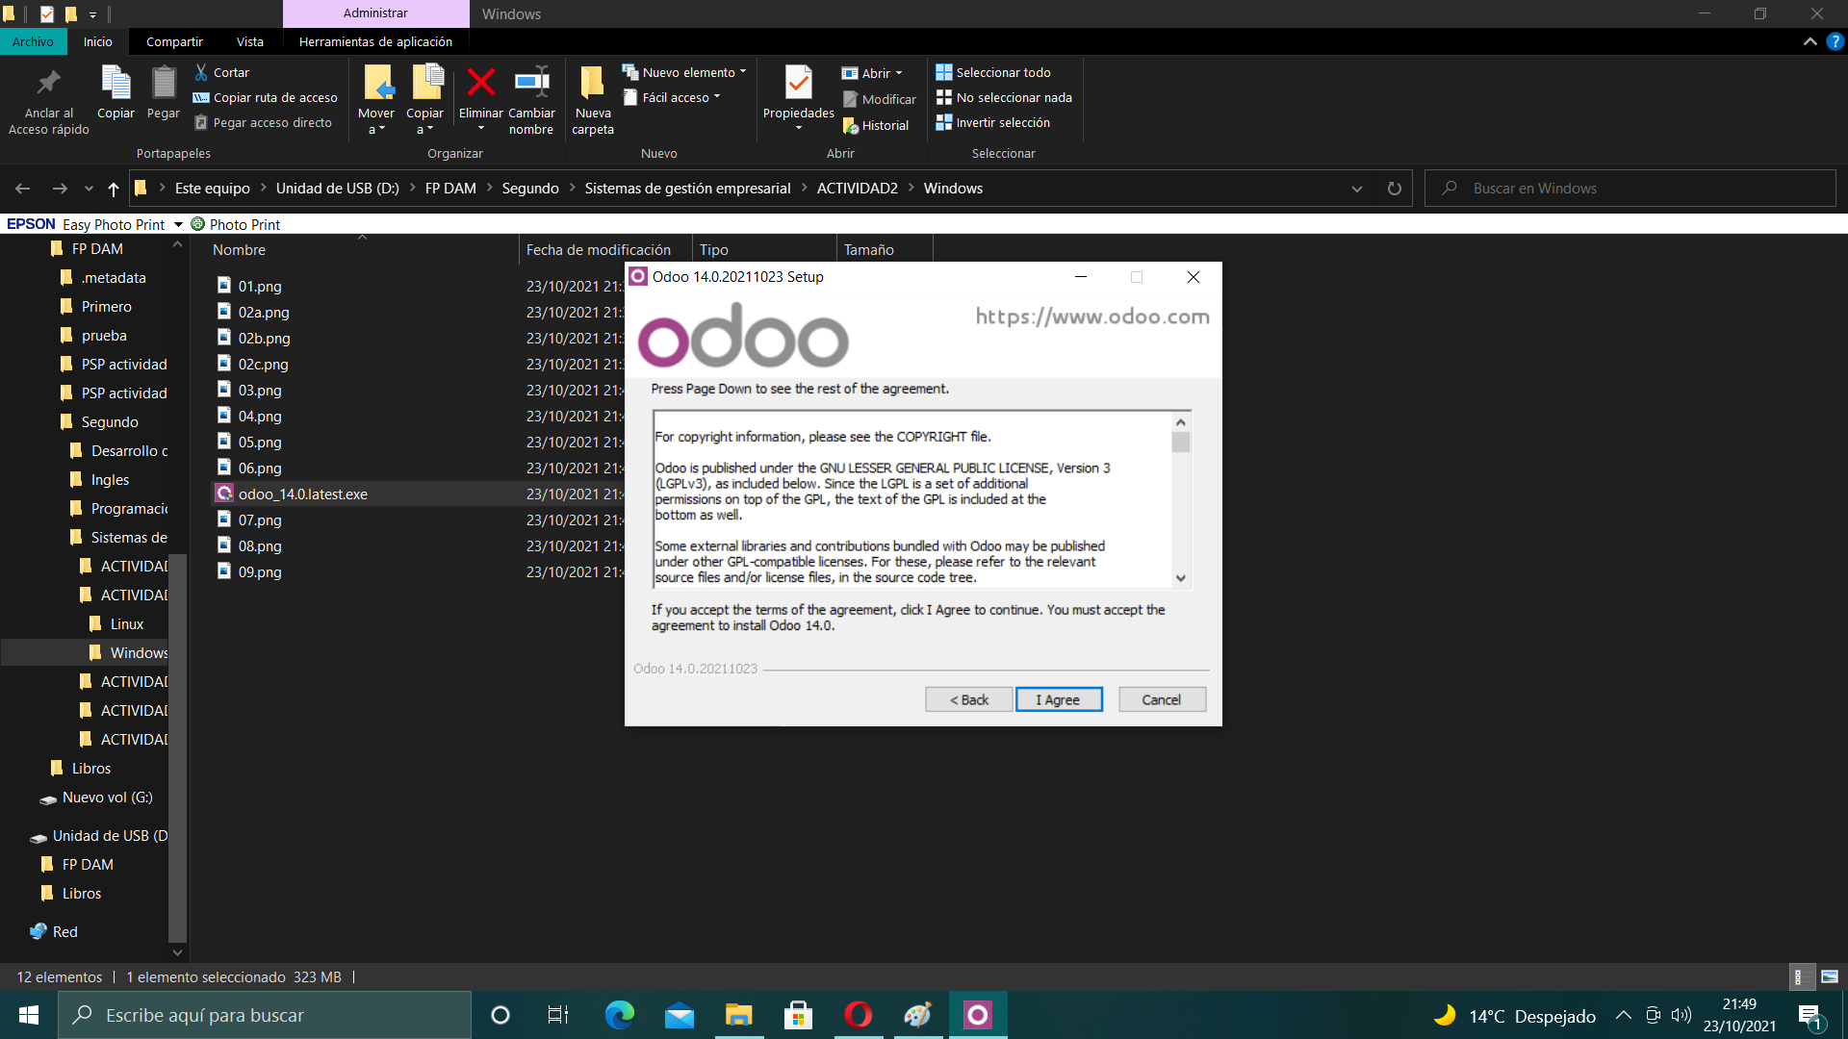
Instalación del programa

Slide 17

Instalación del programa

Slide 18
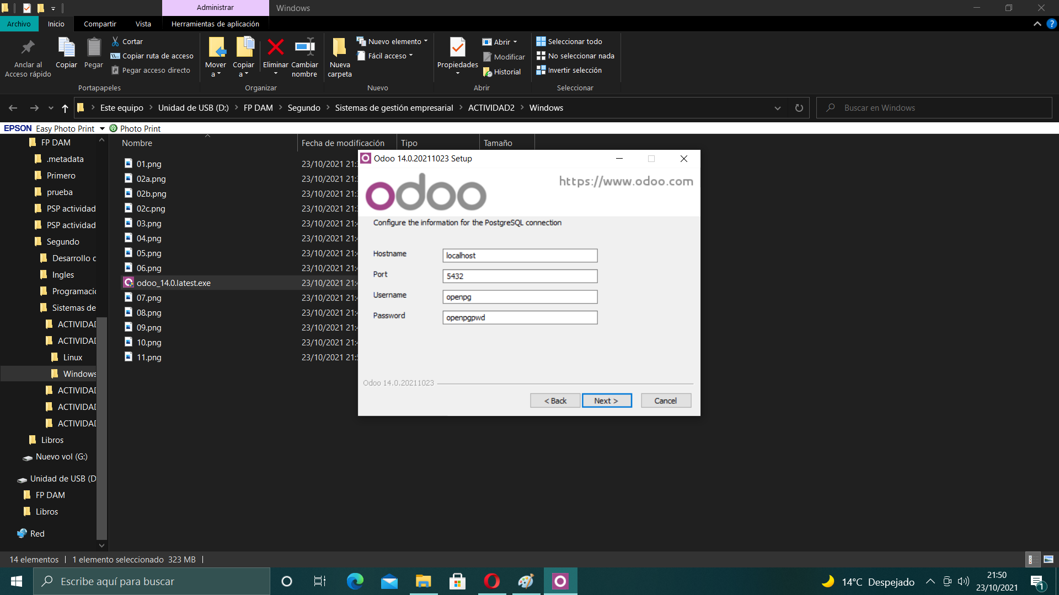
Instalación del programa

Slide 19
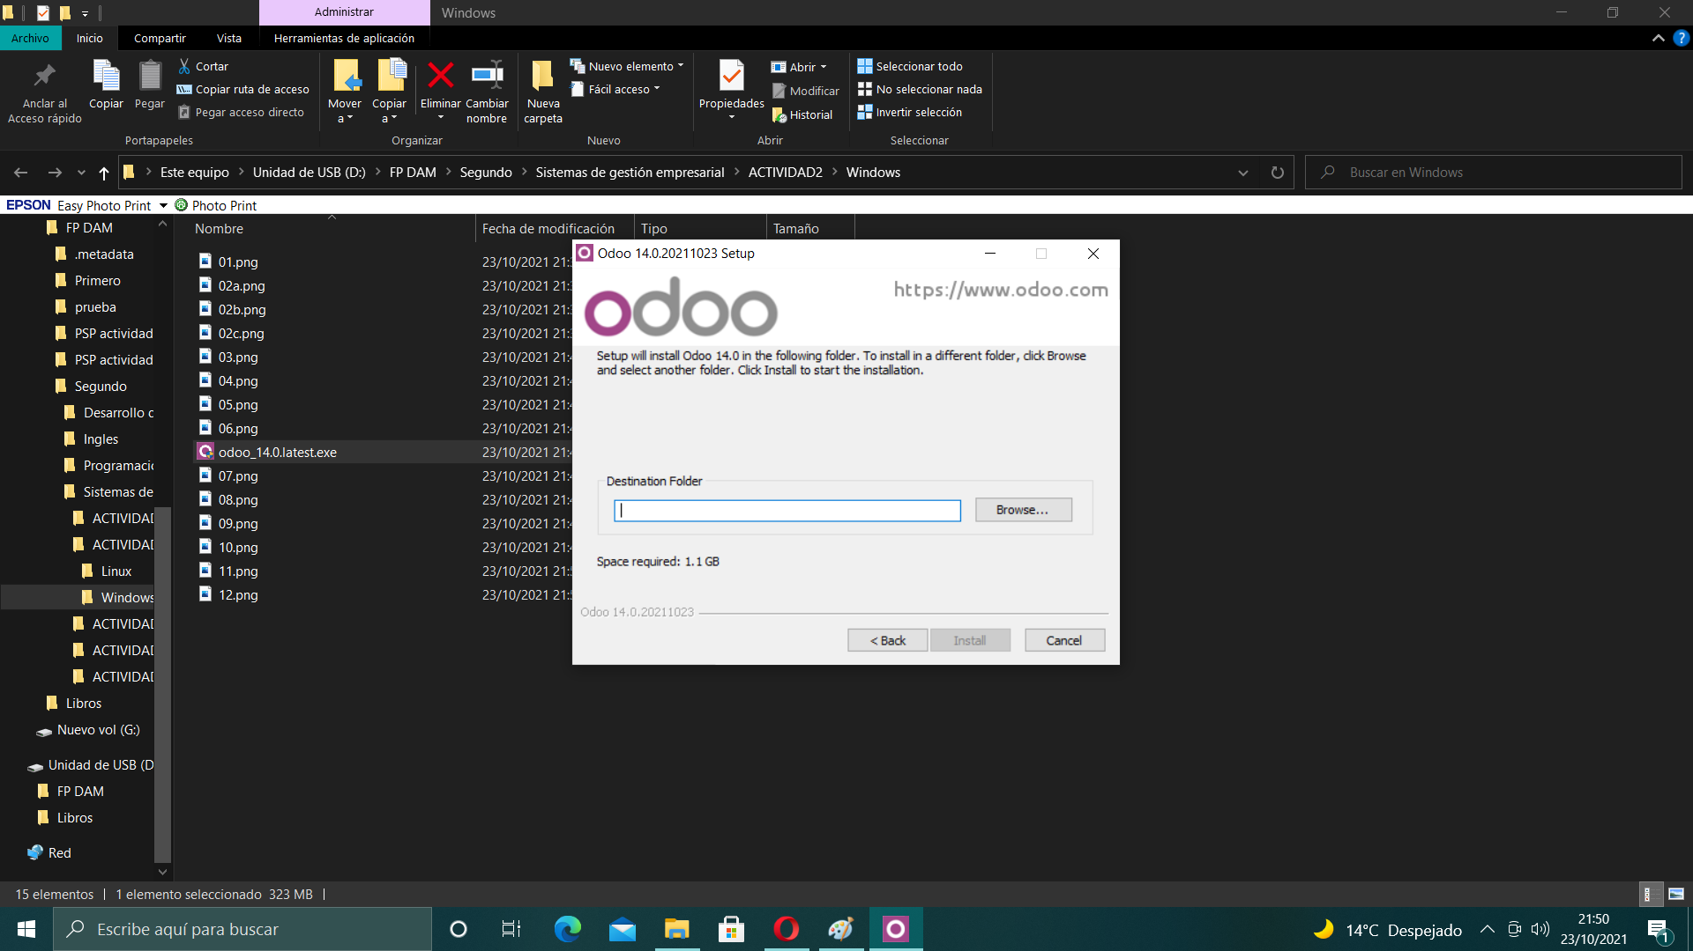
Instalación del programa

Slide 20
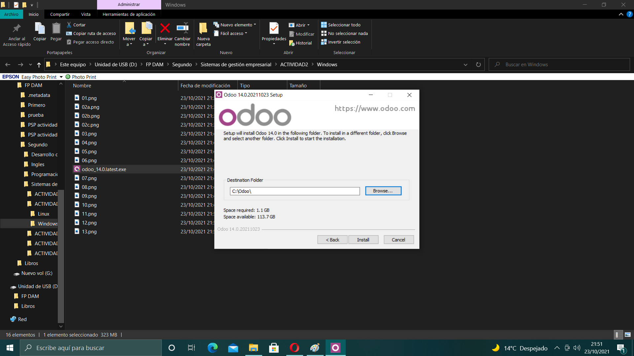
Instalación del programa

Slide 21
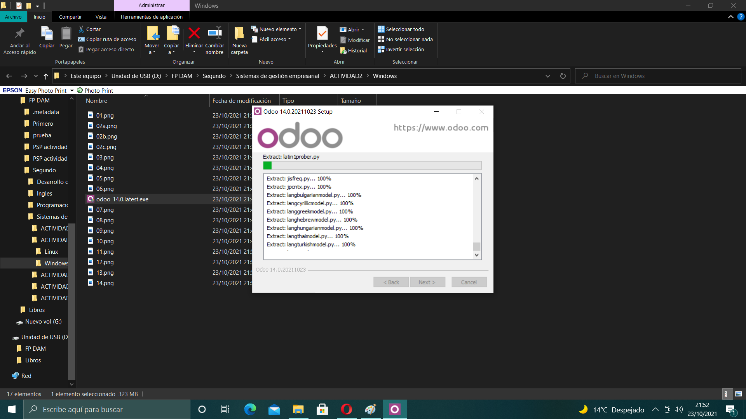
Instalación del programa

Slide 22
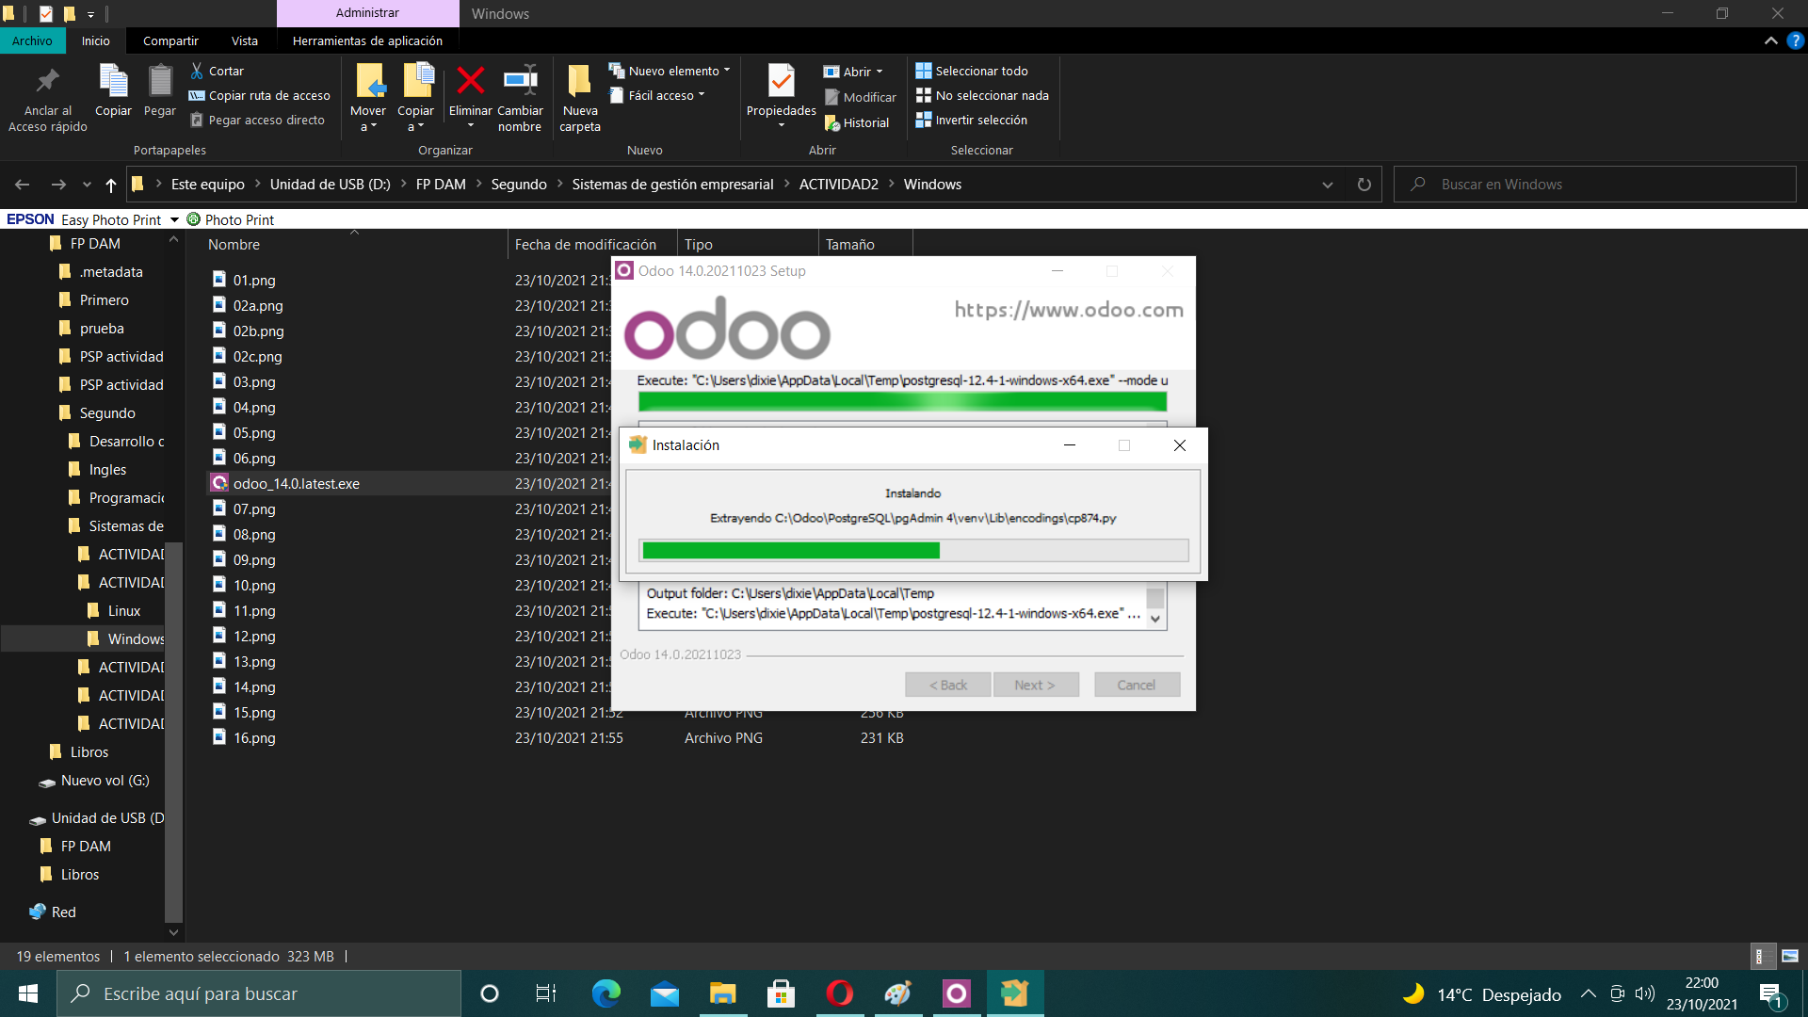
Instalación del programa

Slide 23
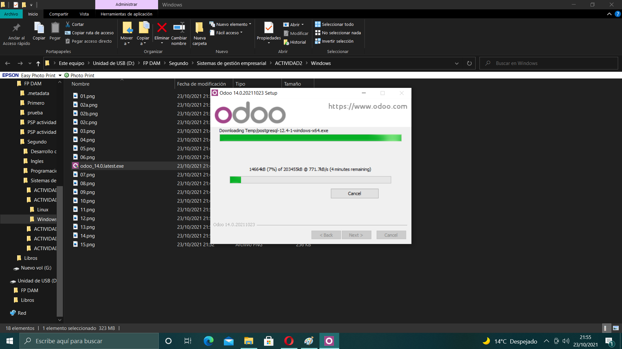
Instalación del programa

Slide 24
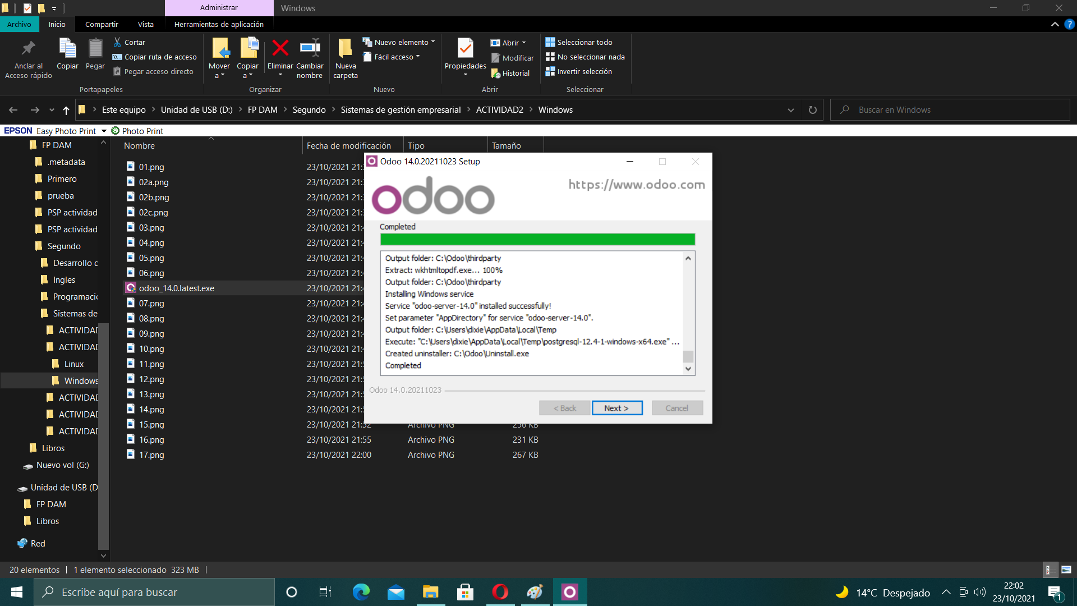
Instalación del programa

Slide 25
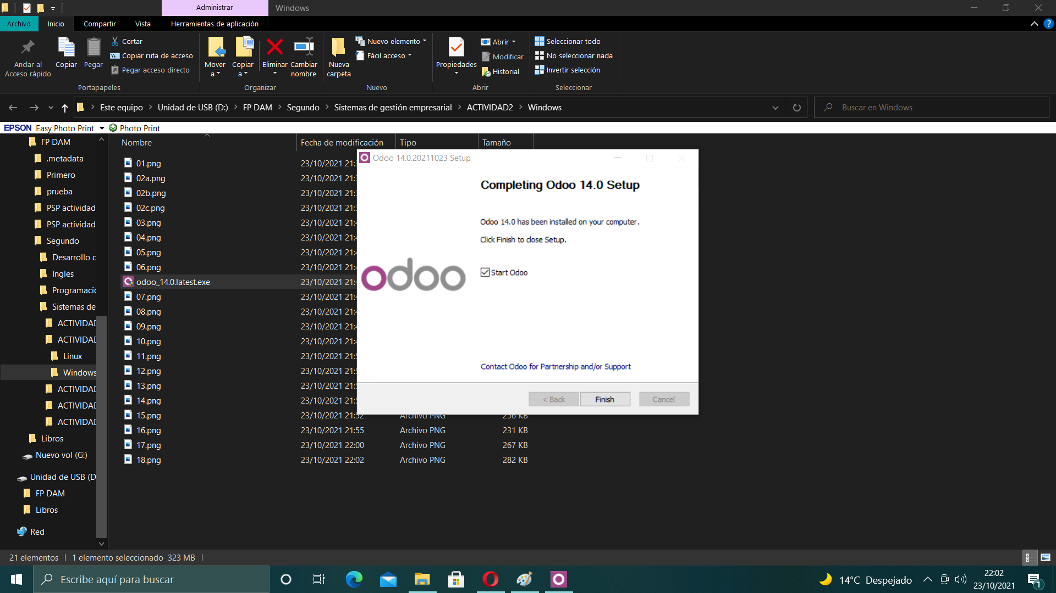
Instalación del programa

Slide 26
Configuración inicial
Cuando iniciamos por primera vez Odoo, este nos presenta una página para hacer la configuración inicial del programa.
Lo primero que nos indica es la contraseña maestra para poder acceder al gestor de la base de datos, la cual la podremos cambiar a nustro gusto en su casilla corresponiente.
Tendremos que rellenar obligatoriamente el nombre de la base de datos, correo y contraseña.
El campo telefono es opcional.
Seleccionaremos el idioma en que se ejecutará el programa y el pais donde estemos.
Si queremos una base de datos de demostración seleccionaremos el check demo data.
Por último pulsaremos sobre el botón create database.

Slide 27
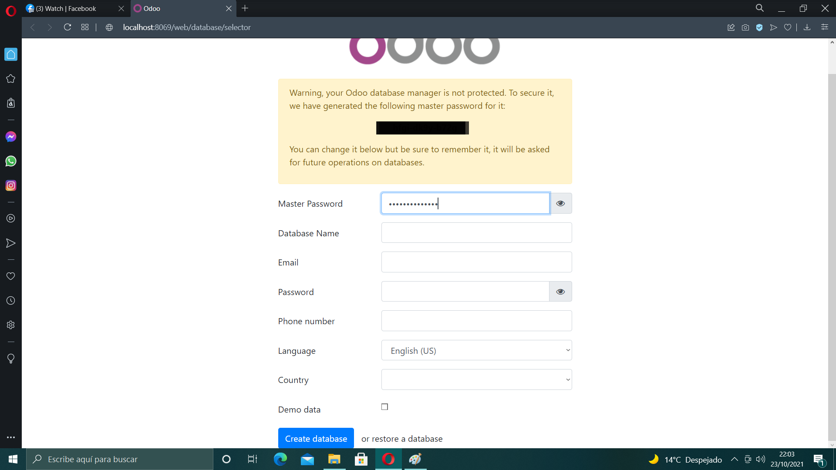
Configuración del programa

Slide 28
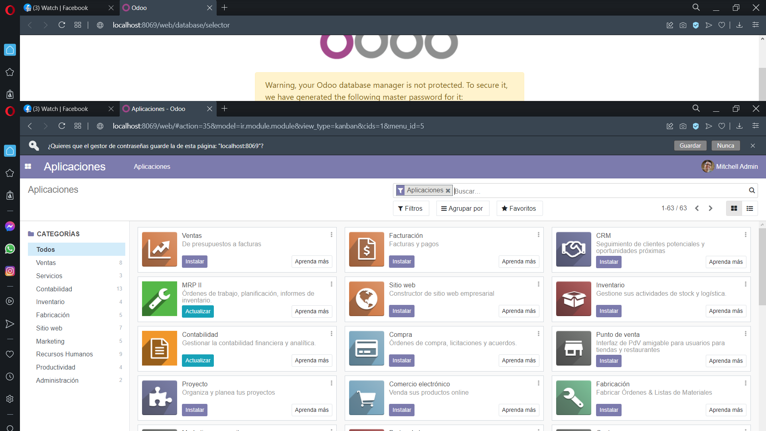
Instalación del programa

Slide 29
Instalación de los módulos
Si pulsamos en la imagen arriba a la izquierda (4 cuadrados que forman un cuadrado), observamos que solamente tenemos dos módulos, aplicacio-nes y ajustes por lo cual necesitaremos más funcionabilidades instalando varios módulos.
Empezaremos por intalar el módulo CRM, para ello lo localizaremos y pulsaremos en el botón instalar dentro de su marco.

Slide 30
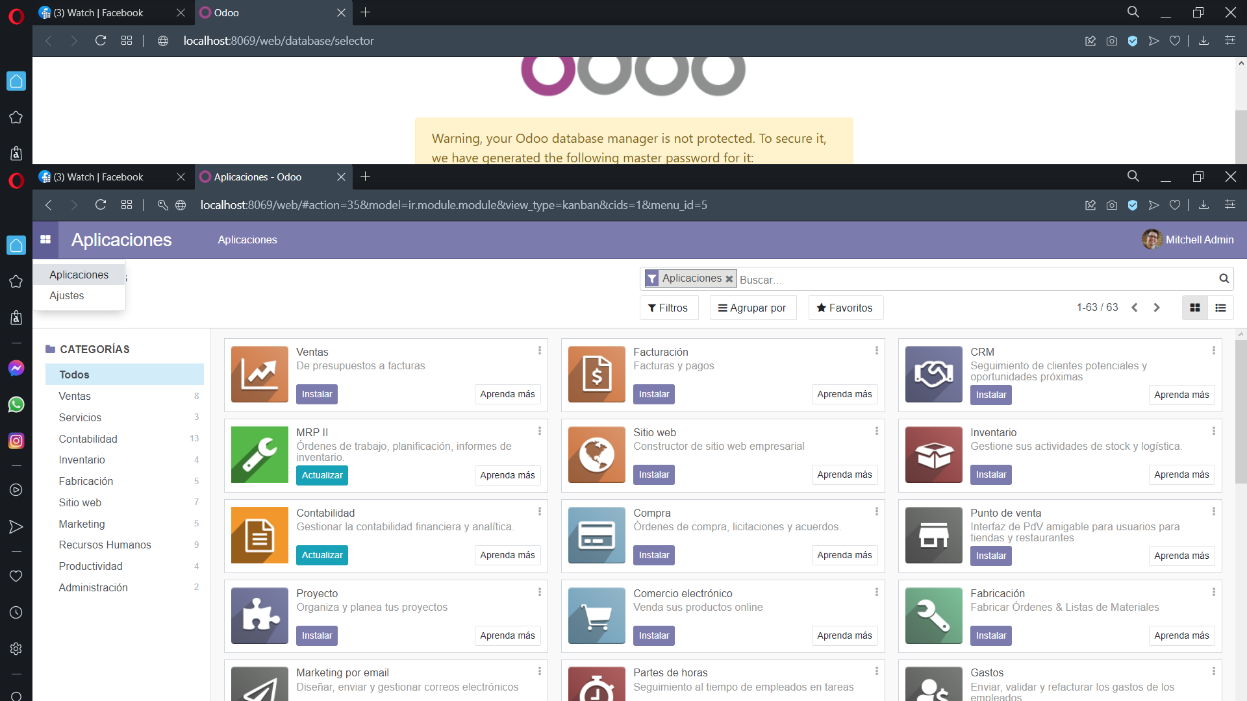
Instalación de los módulos

Slide 31
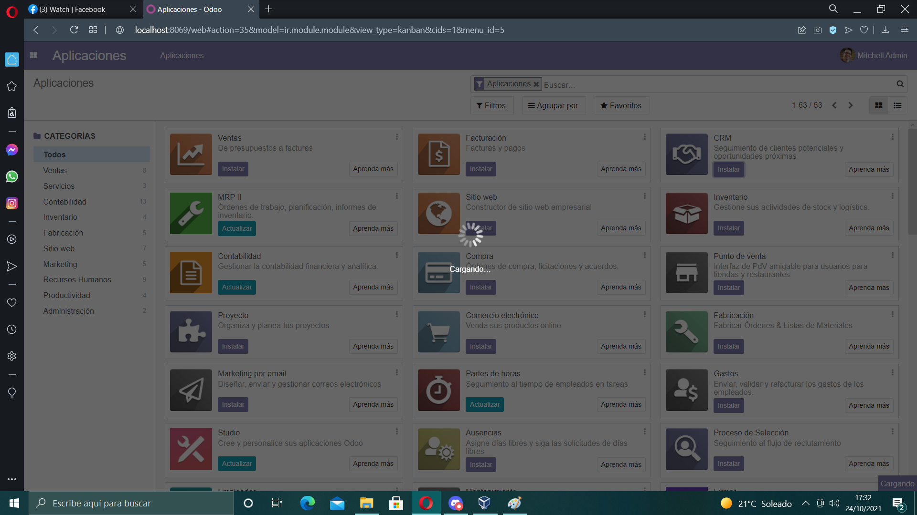
Instalación de los módulos

Slide 32
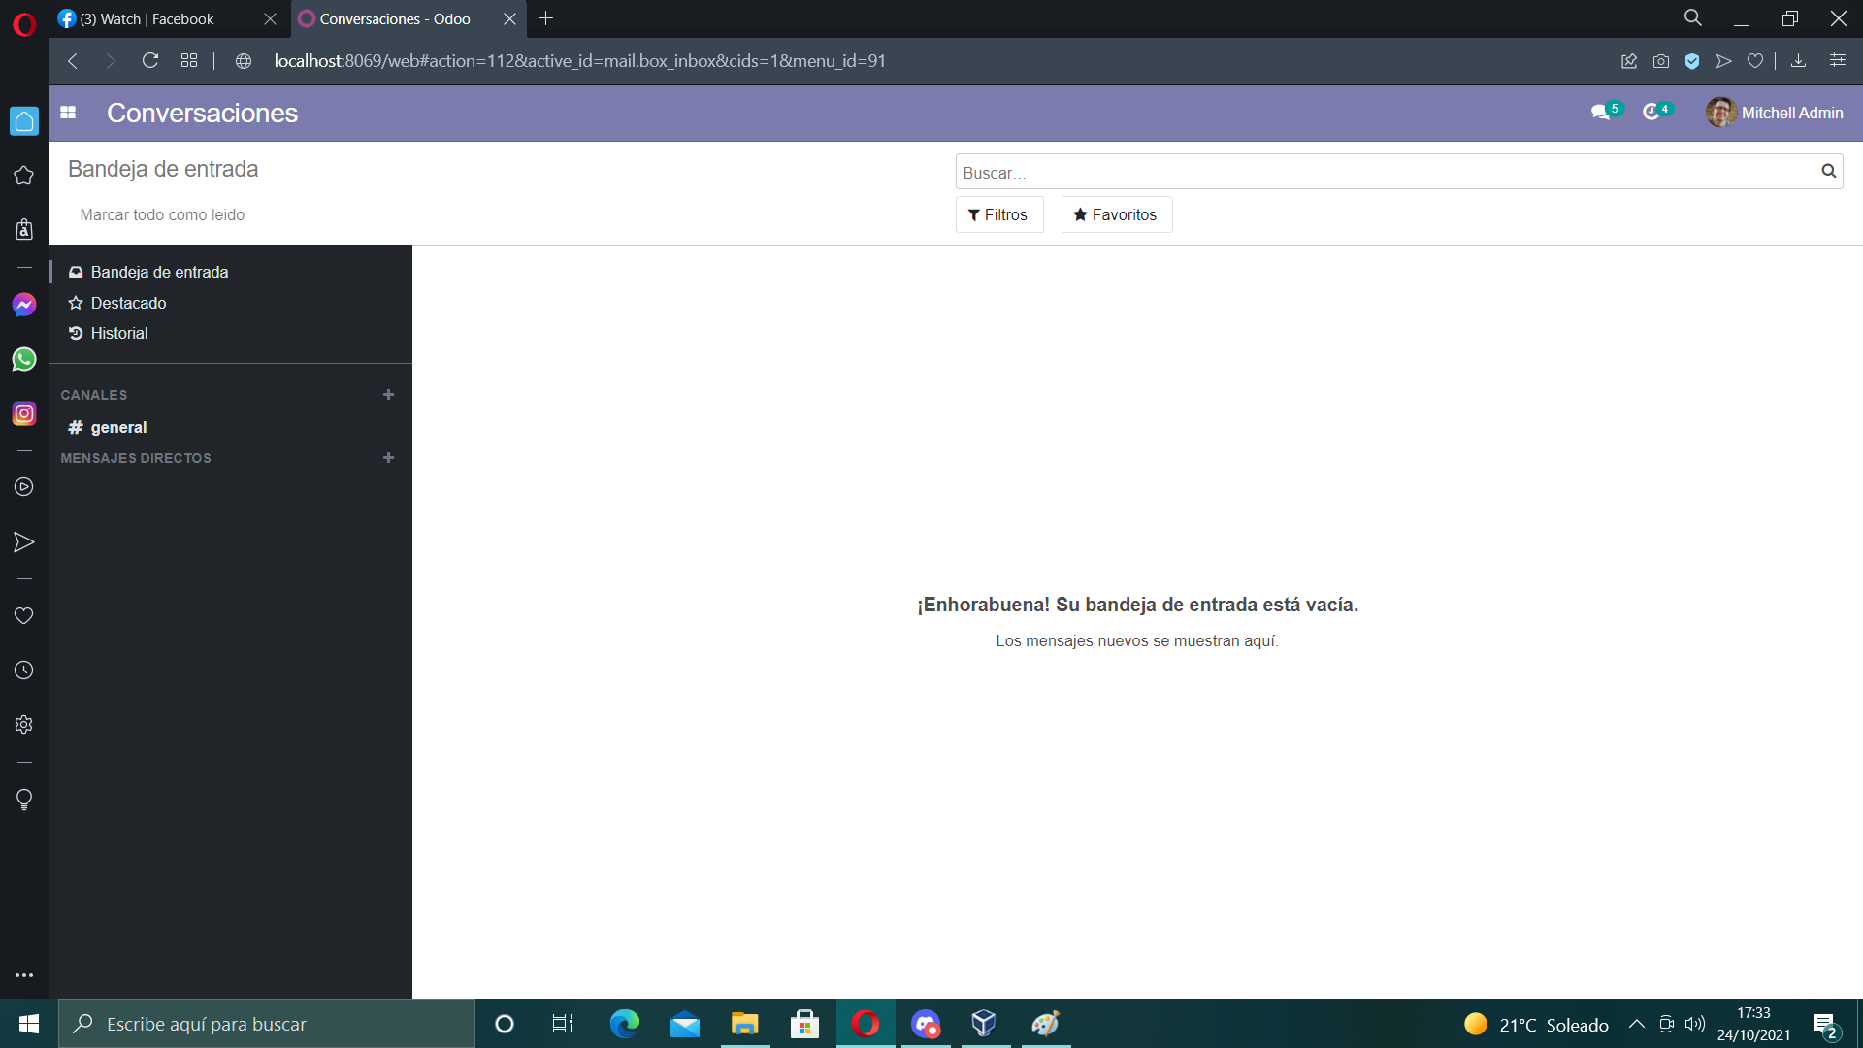
Instalación de los módulos

Slide 33
Instalación de los módulos

Slide 34
Instalación de los módulos
Al terminar, el programa nos lleva al módulo de conversaciones, este módulo se instala a la vez que el primer módulo que instalemos.
Si volvemos a pulsar en el icono superior izquier-da, observamos que también nos ha instalado los módulos calendario y contacto.

Slide 35
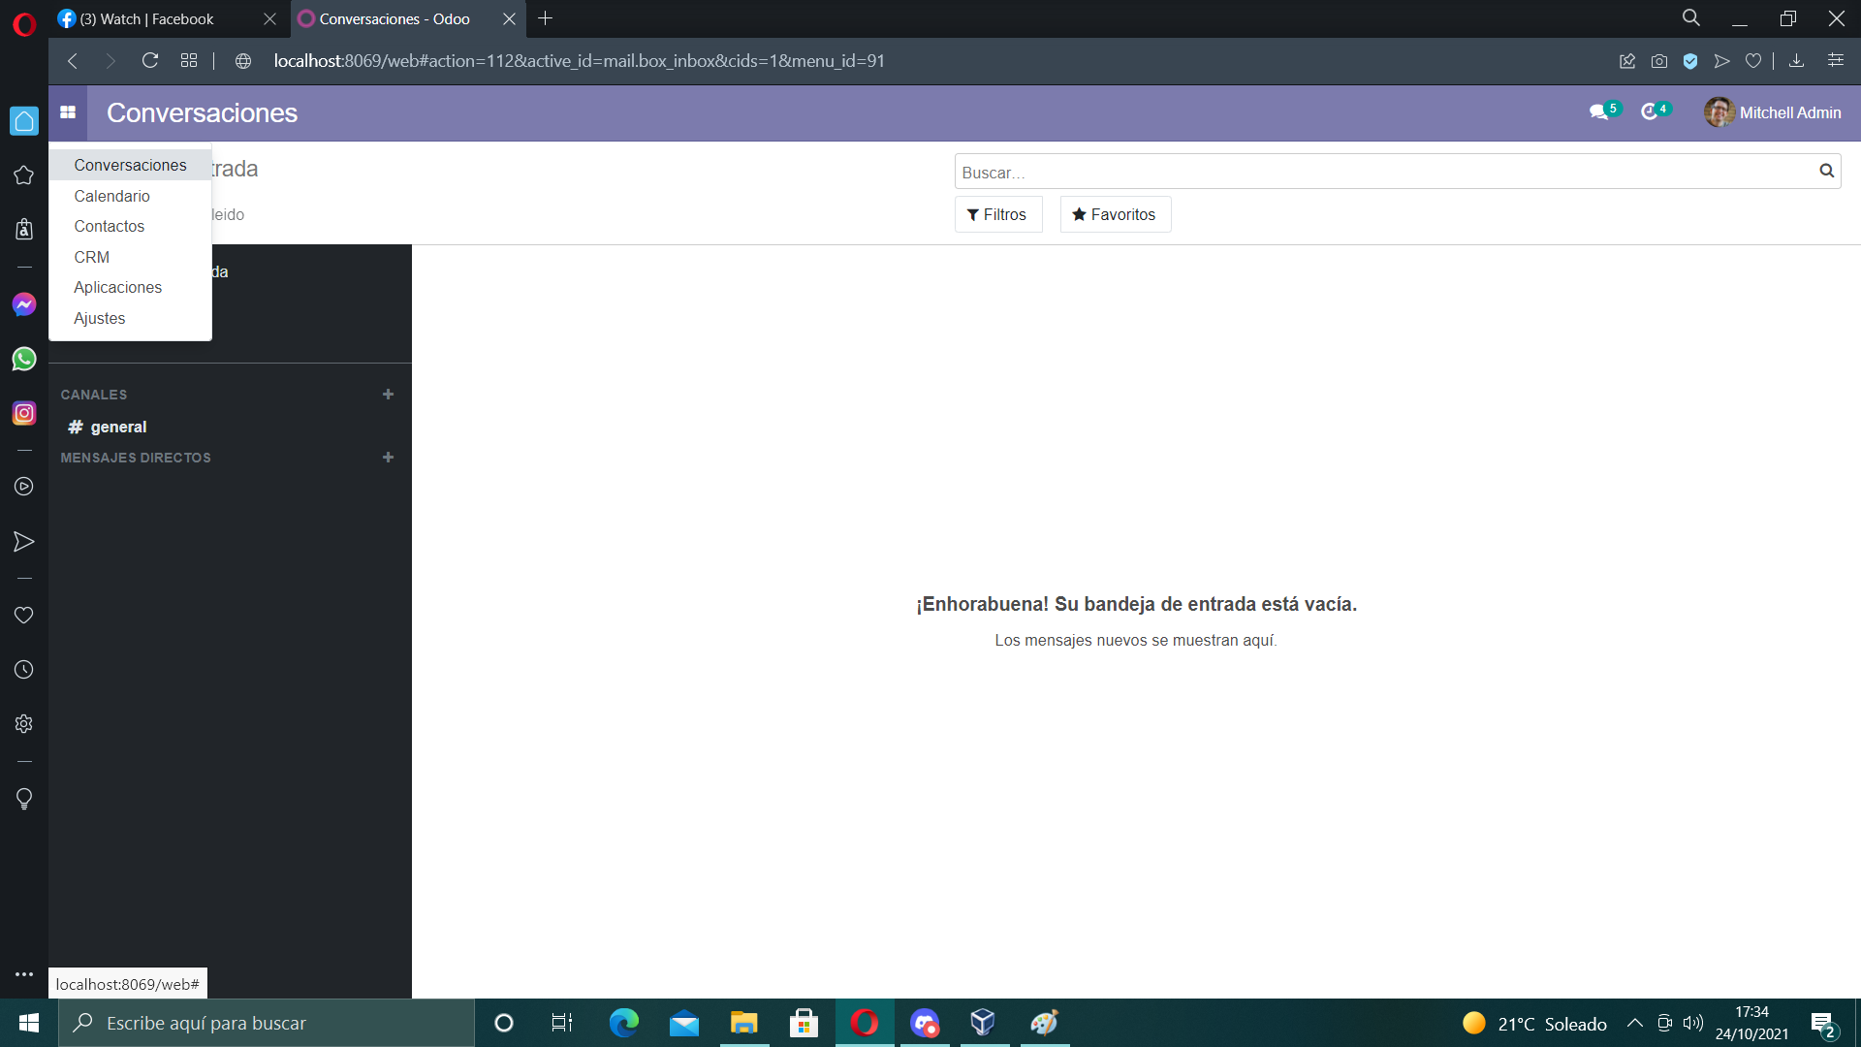
Instalación de los módulos

Slide 36
Instalación de los módulos
Antes de seguir instalando otros módulos, activaremos el modo desarrollador.
Iremos al módulo ajustes (pulsamos icono superior izquierda y luego pulsamos en la opción ajuste).
Deslizaremos la página hasta abajo del todo y pulsaremos en activar modo desarrollador.
Note que en el menú de módulos tenemos uno nuevo y en la barra superior azul tendremos un icono nuevo.

Slide 37
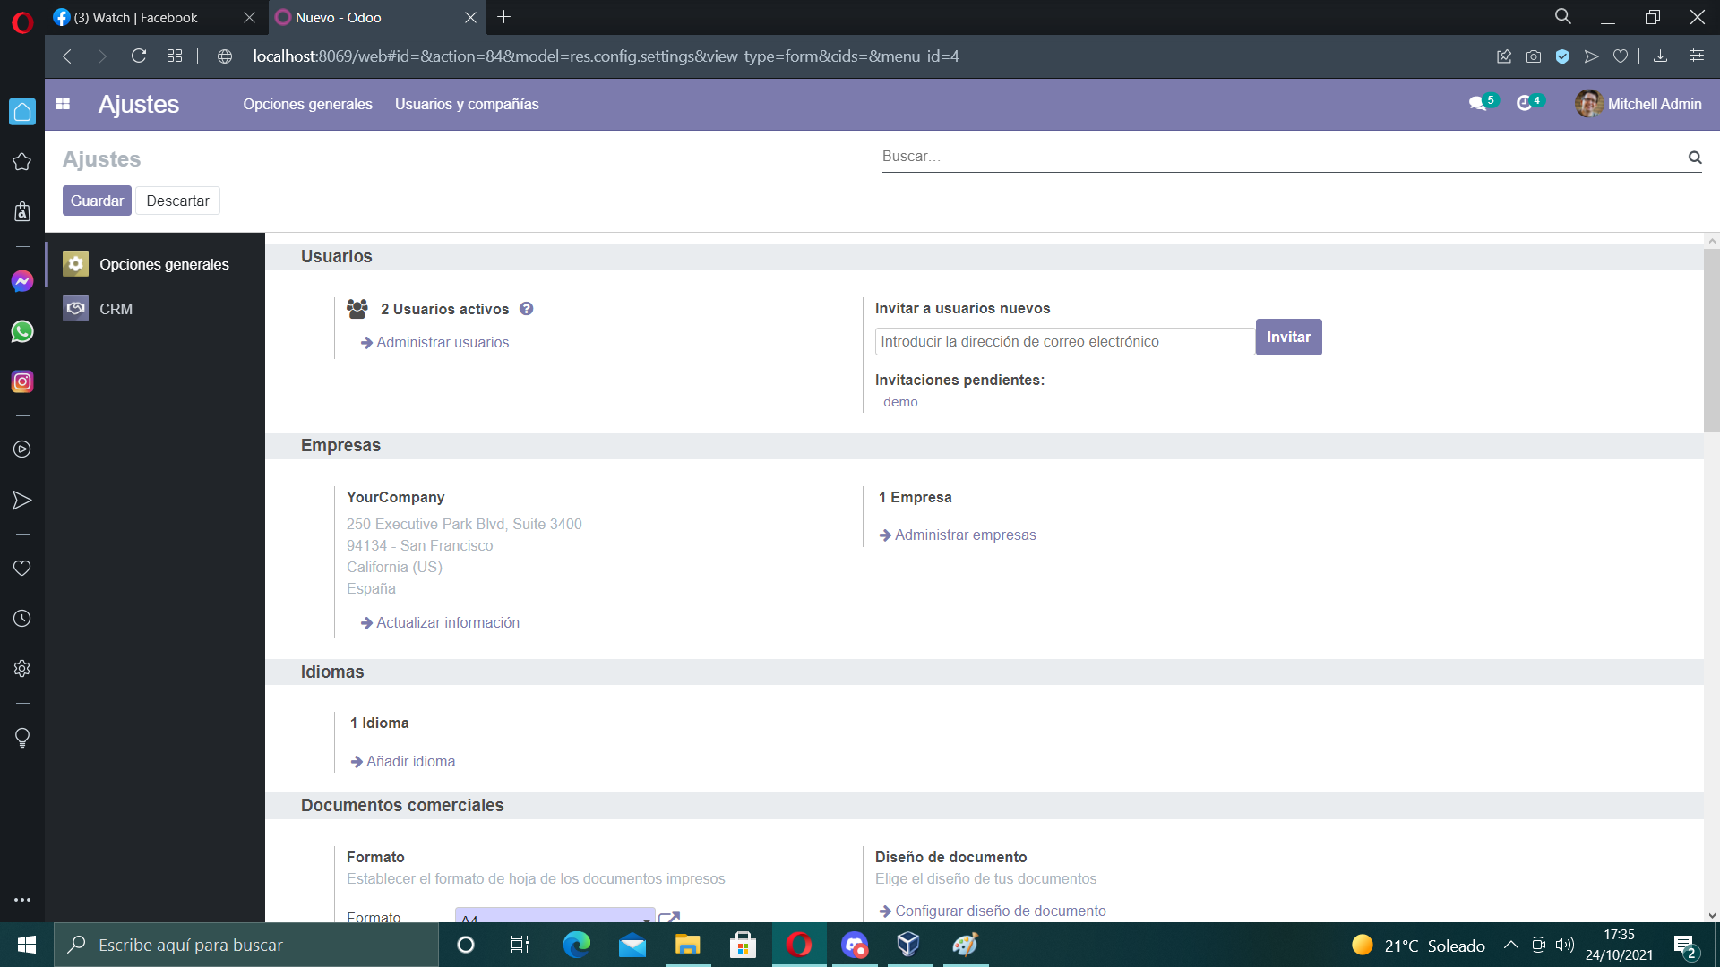
Instalación de los módulos

Slide 38
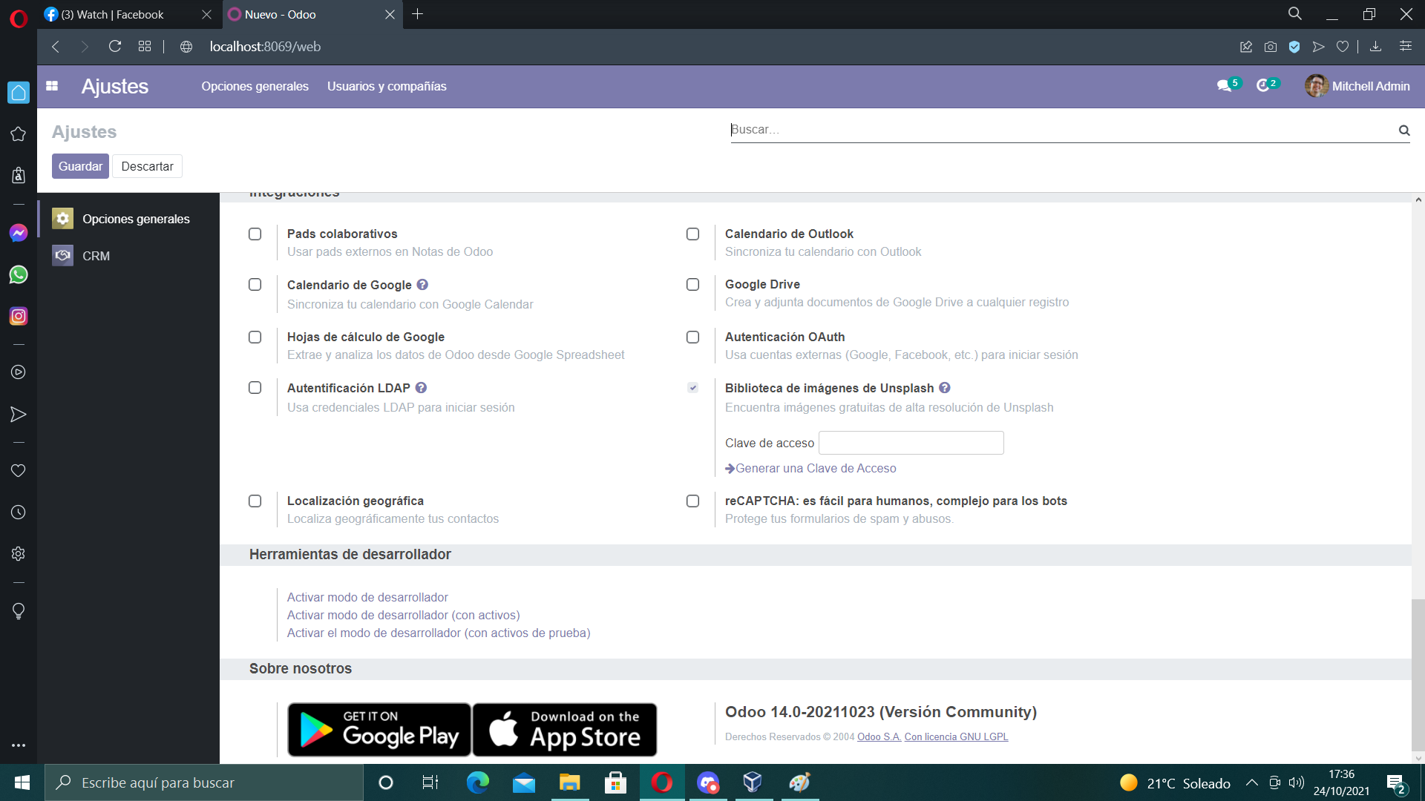
Instalación de los módulos

Slide 39
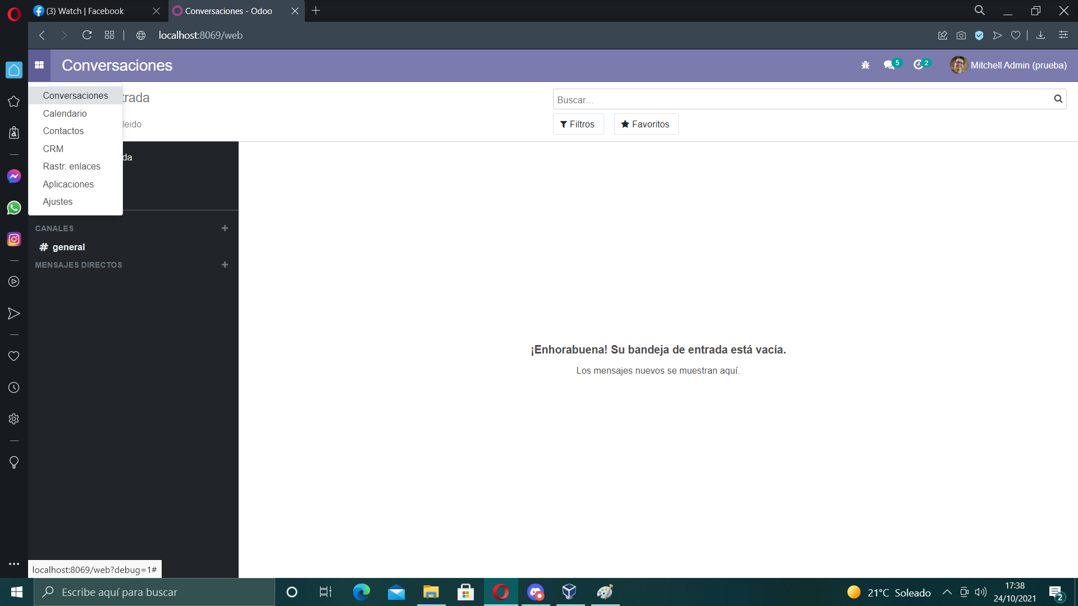
Instalación de los módulos

Slide 40
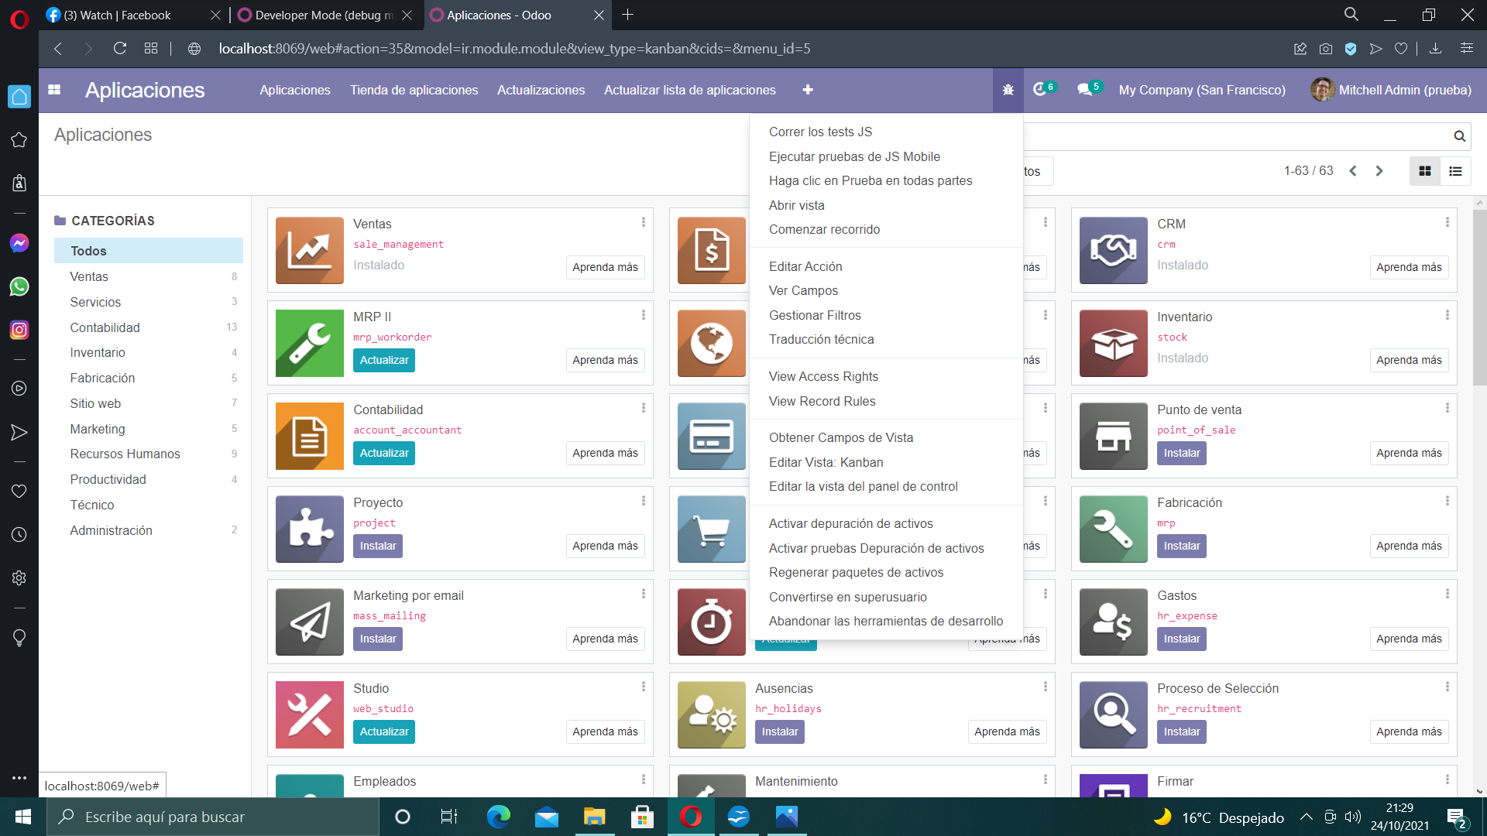
Instalación de los módulos

Slide 41
Instalación de los módulos
Instalaremos los módulos de ventas, facturación, Inventario y compras de forma simultanea.
Para ellos iremos al módulo de aplicaciones.
En el, a la izquierda debajo del cuadro de busqueda, hay dos iconos, pulsaremos en el de las lineas, esto hace que en vez de iconos los módulos aparezcan como una lista.
Seleccionamos los módulos indicados y pulsaremos en el botón instalar ( arriba de la lista a la derecha)

Slide 42
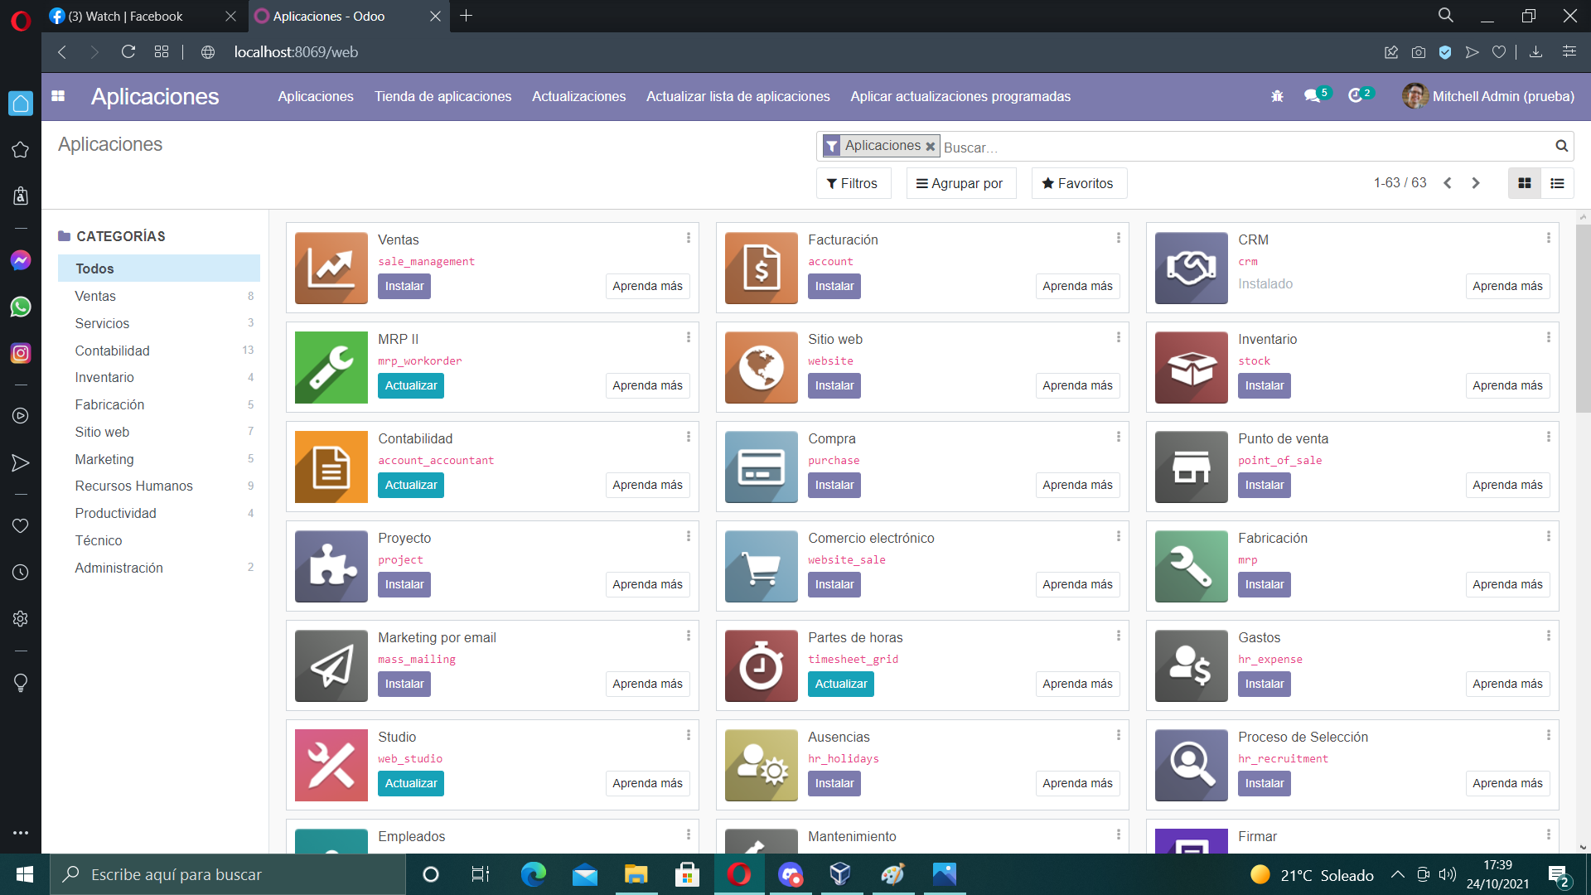
Instalación de los módulos

Slide 43
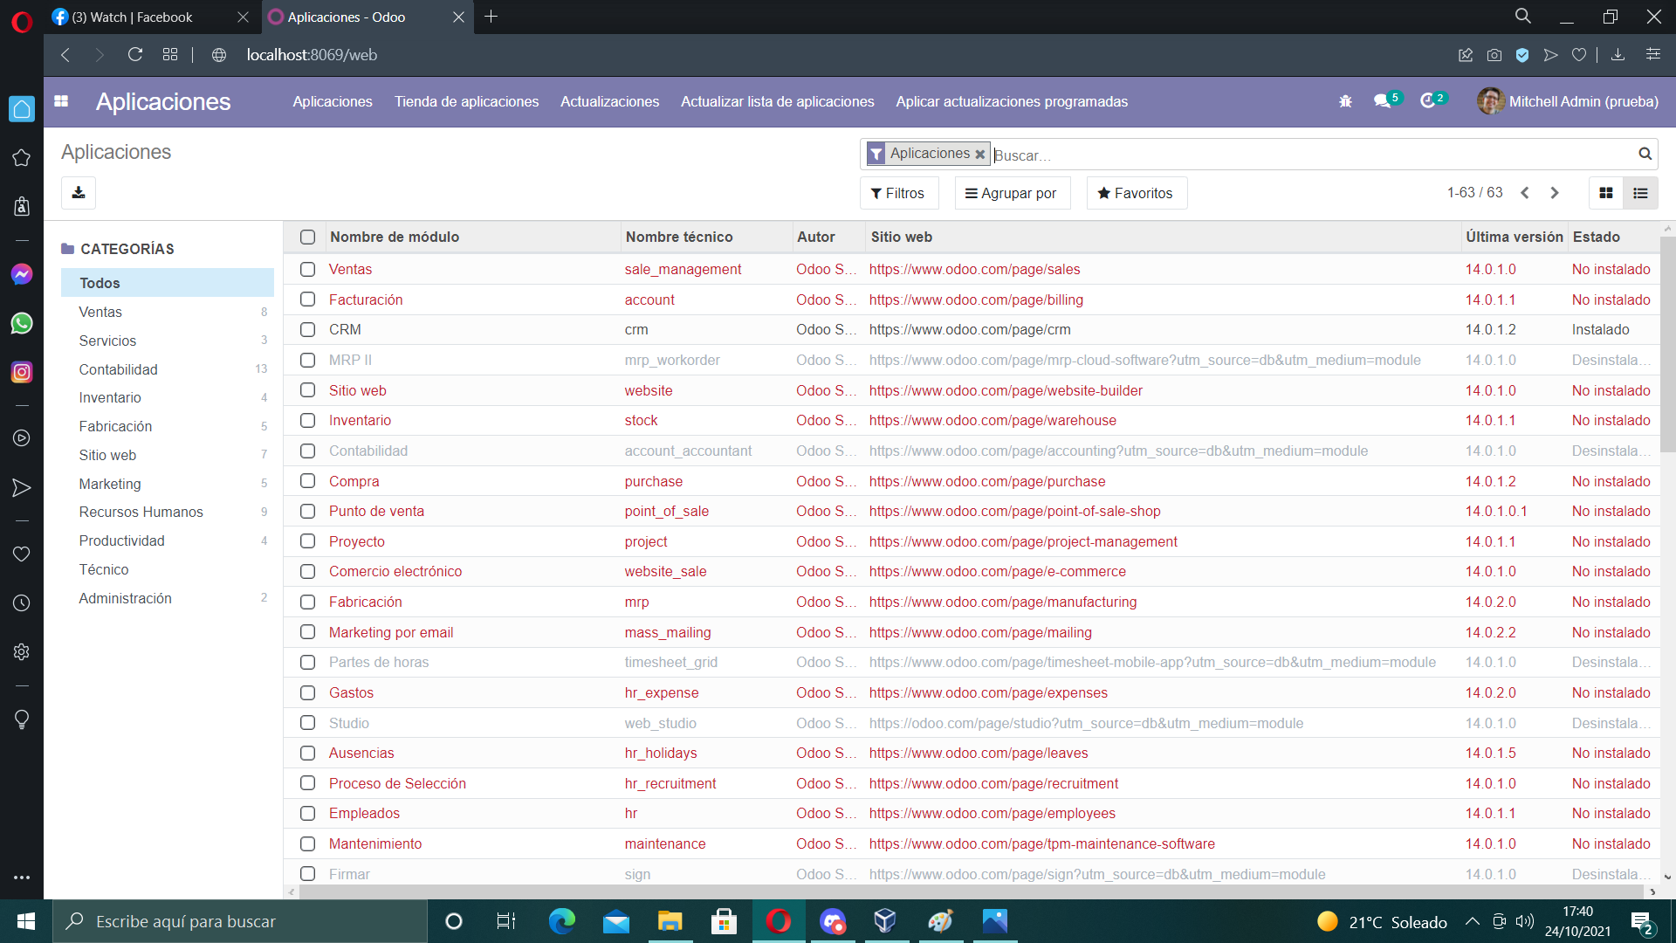
Instalación de los módulos

Slide 44
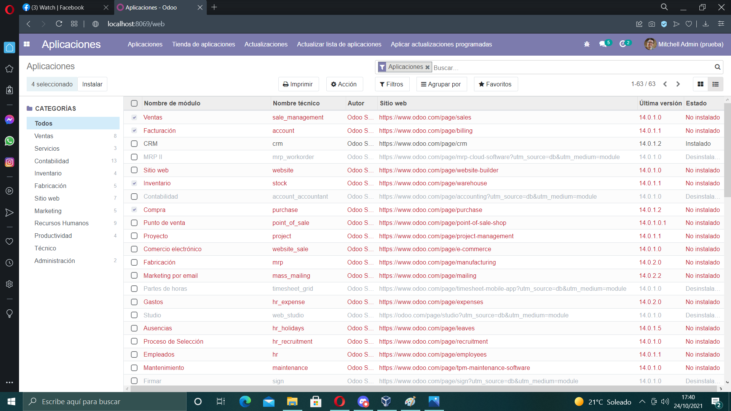
Instalación de los módulos

Slide 45
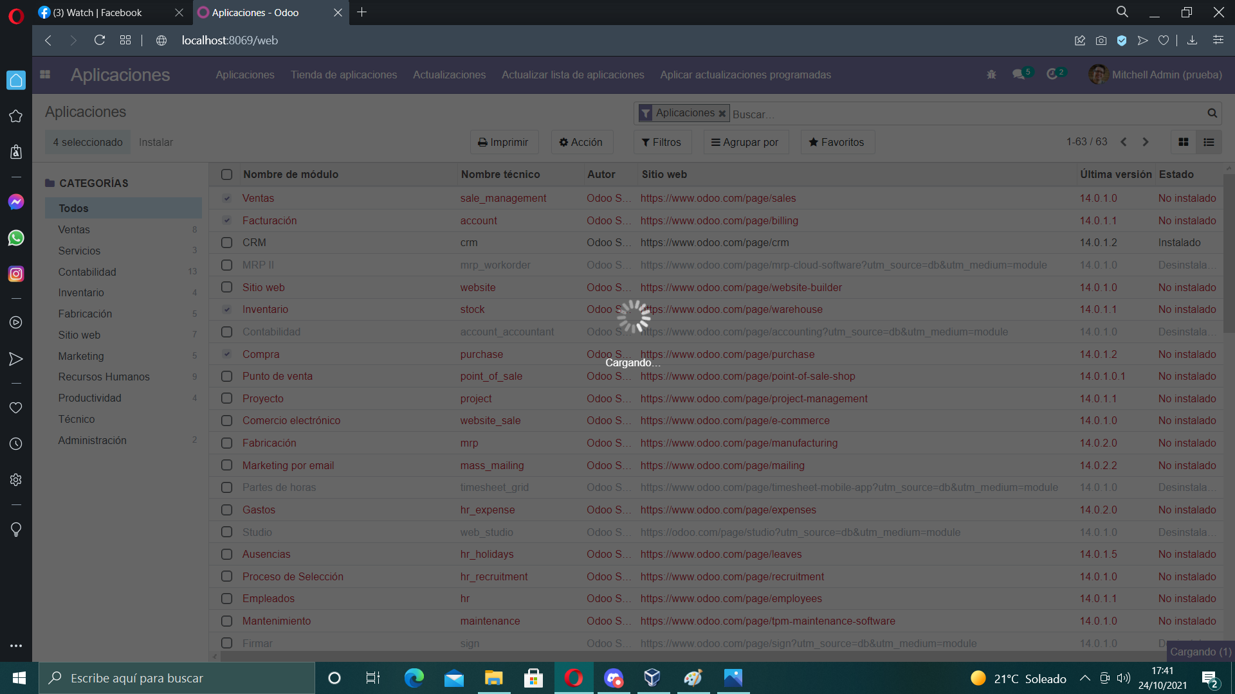
Instalación de los módulos

Slide 46
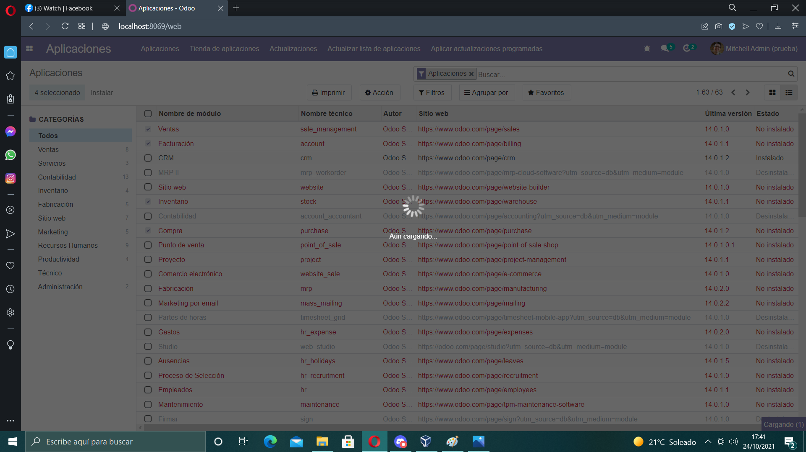
Instalación de los módulos

Slide 47
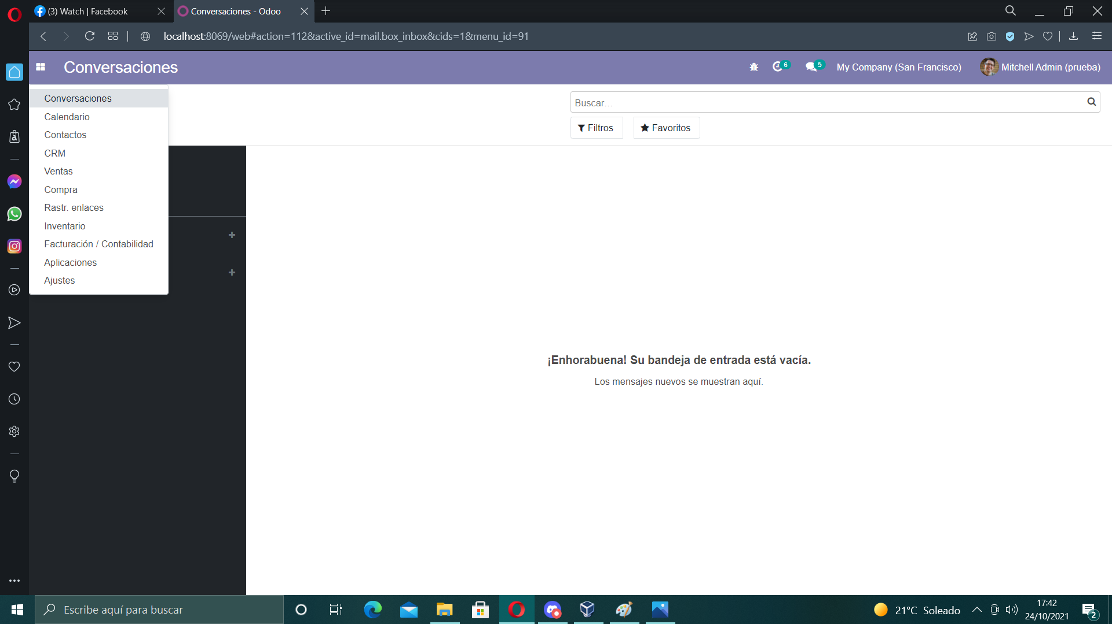
Instalación de los módulos

Slide 48
Comprobación de la instalación
Ahora comprobaremos que la base de datos ha sido instalada.
Entraremos en pgAdmin4 situado en menu inicio – Postgres12
Introducimos la contraseña que indicamos en la instalación de Odoo – posgreSQL
Al pinchar sobre el servidor nos vuelve a pedir la contraseña
Y ya podemos ver que la base de datos (en mi caso prueba) está instalada.

Slide 49
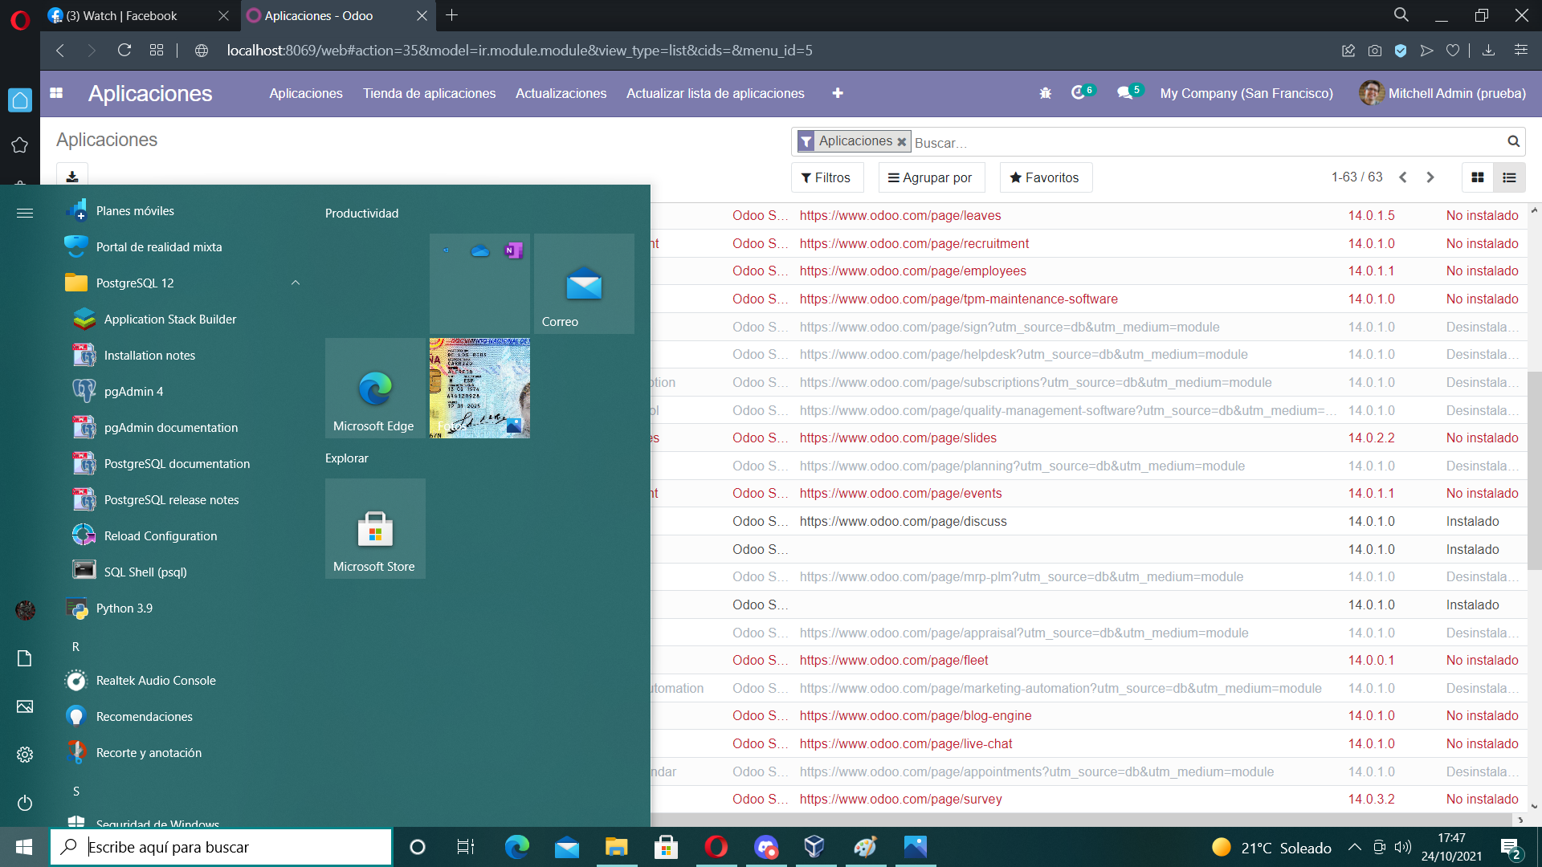
Comprobación de la instalación

Slide 50
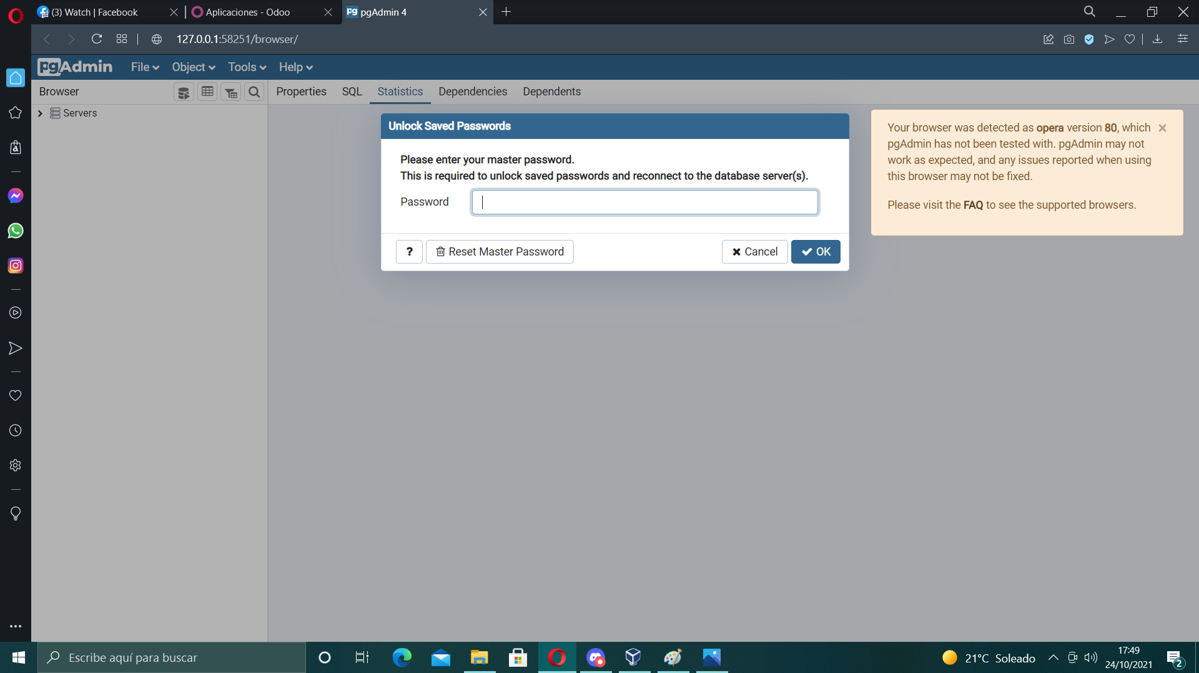
Comprobación de la instalación

Slide 51
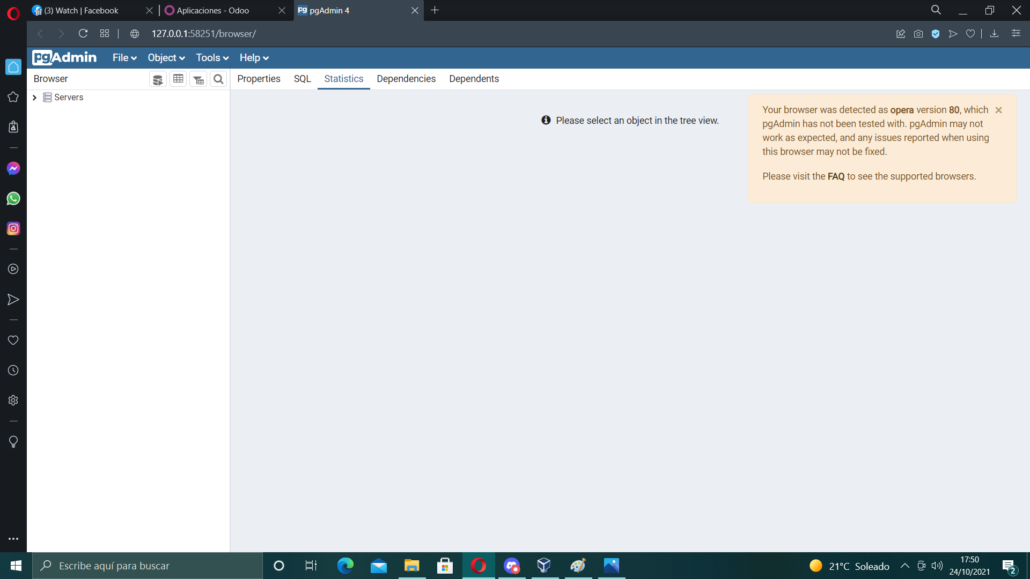
Comprobación de la instalación

Slide 52
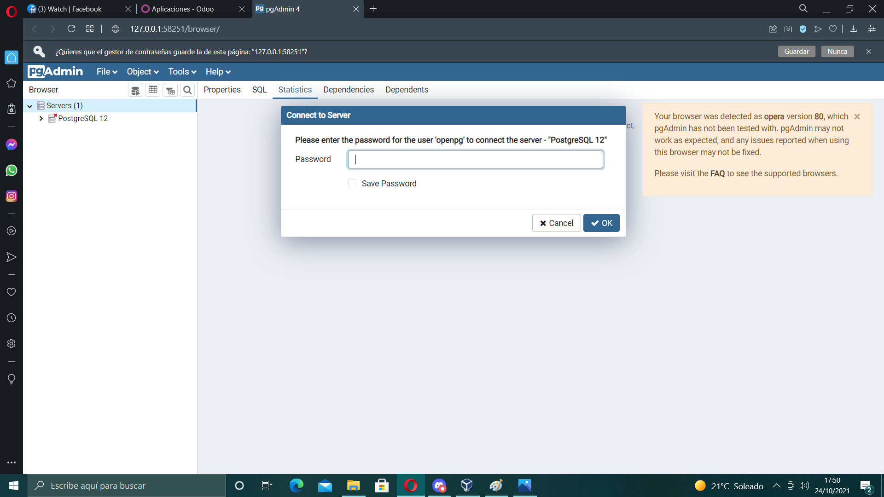
Comprobación de la instalación

Slide 53
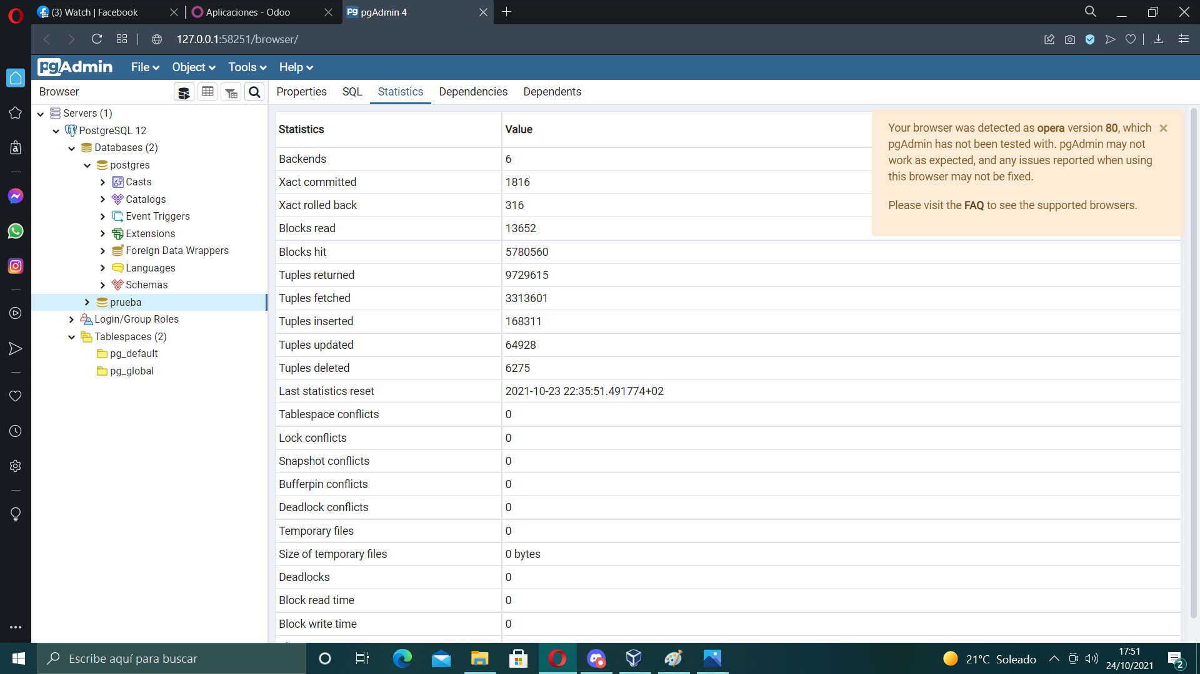
Comprobación de la instalación

Slide 54
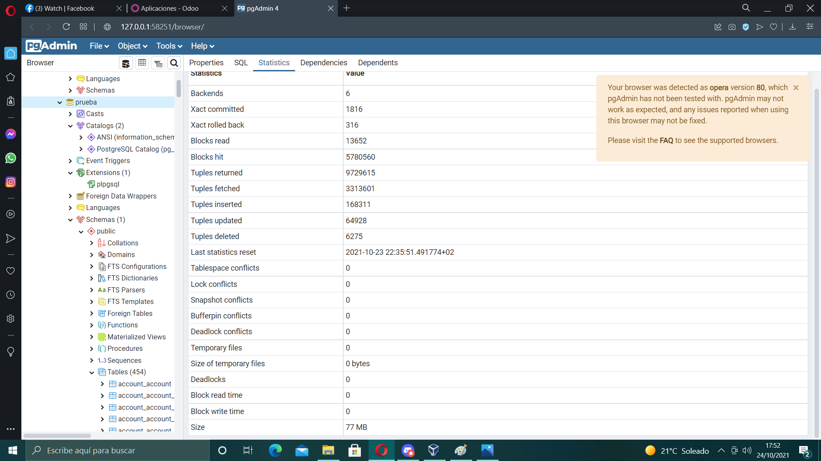
Comprobación de la instalación

Slide 55
Comprobación de la instalación
Por último abrimos el gestor de Odoo de la base de datos.
Este gestos nos permite realizar varias acciones sobre la base de datos que utiliza Odoo.

Slide 56
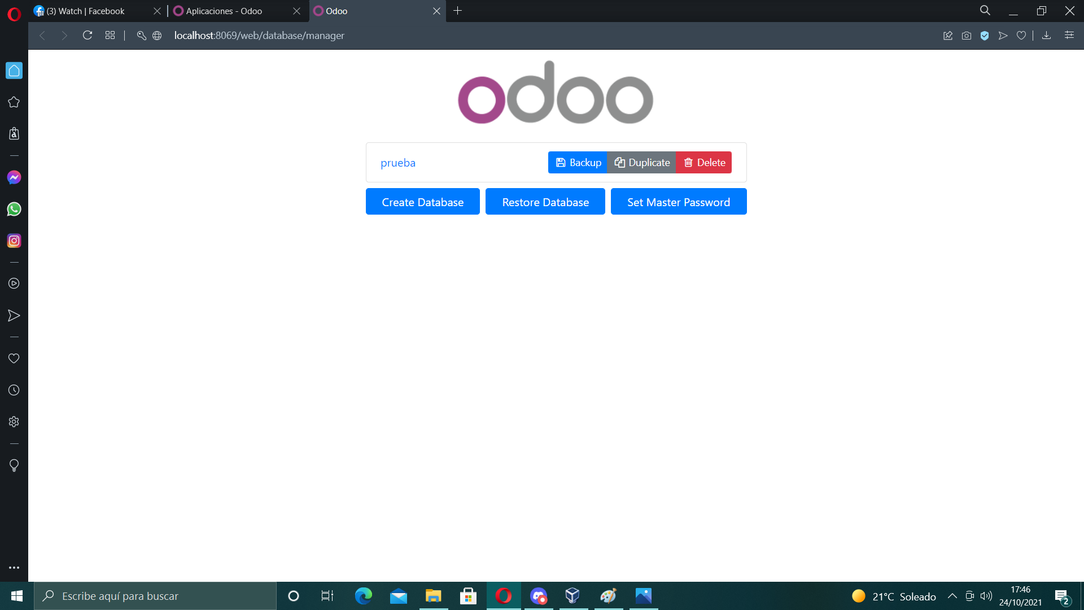
Comprobación de la instalación

Slide 57
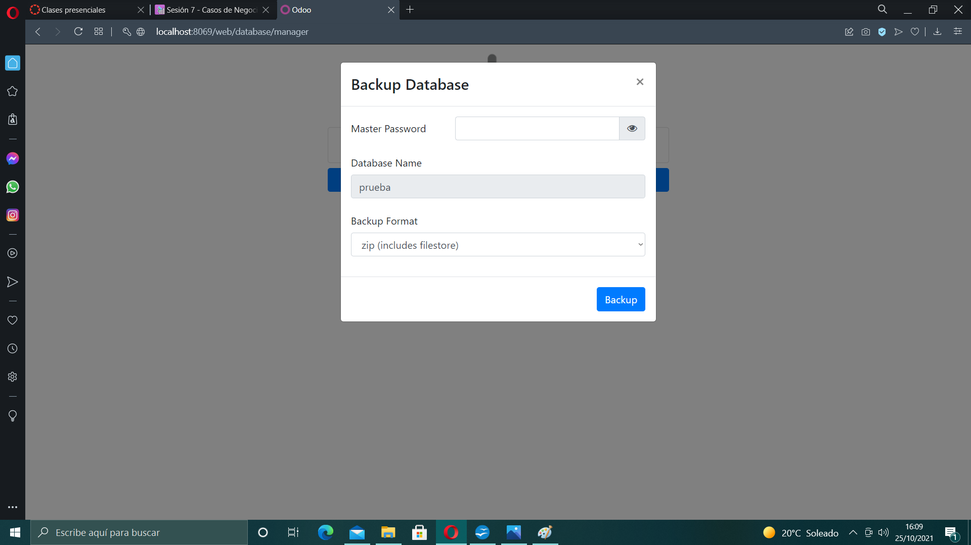
Comprobación de la instalación

Slide 58

Comprobación de la instalación

Slide 59
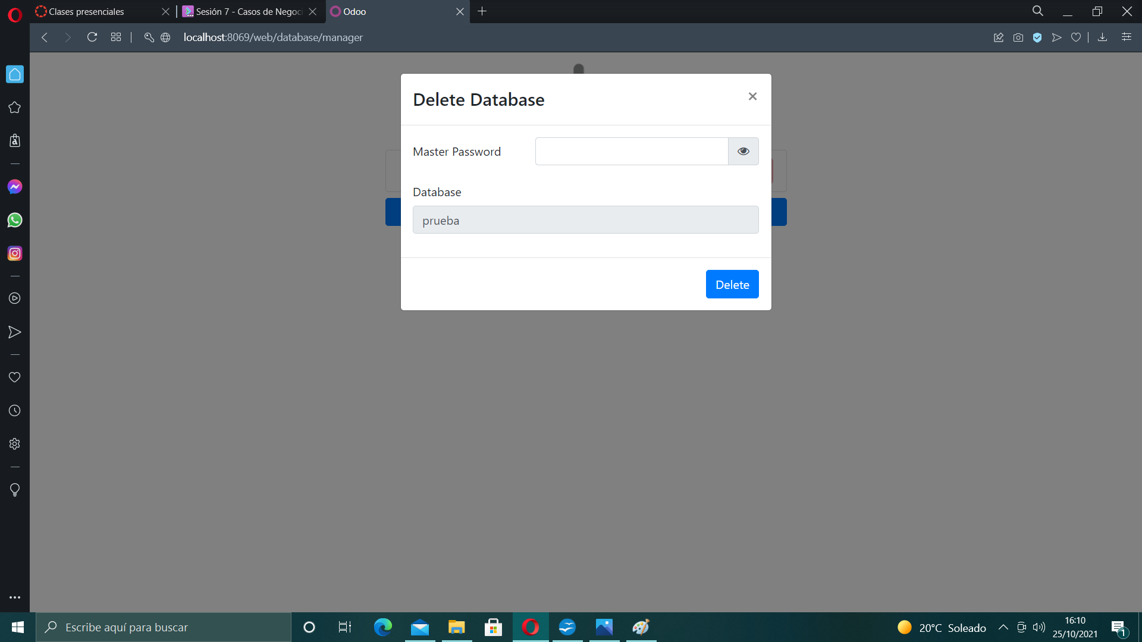
Comprobación de la instalación

Slide 60
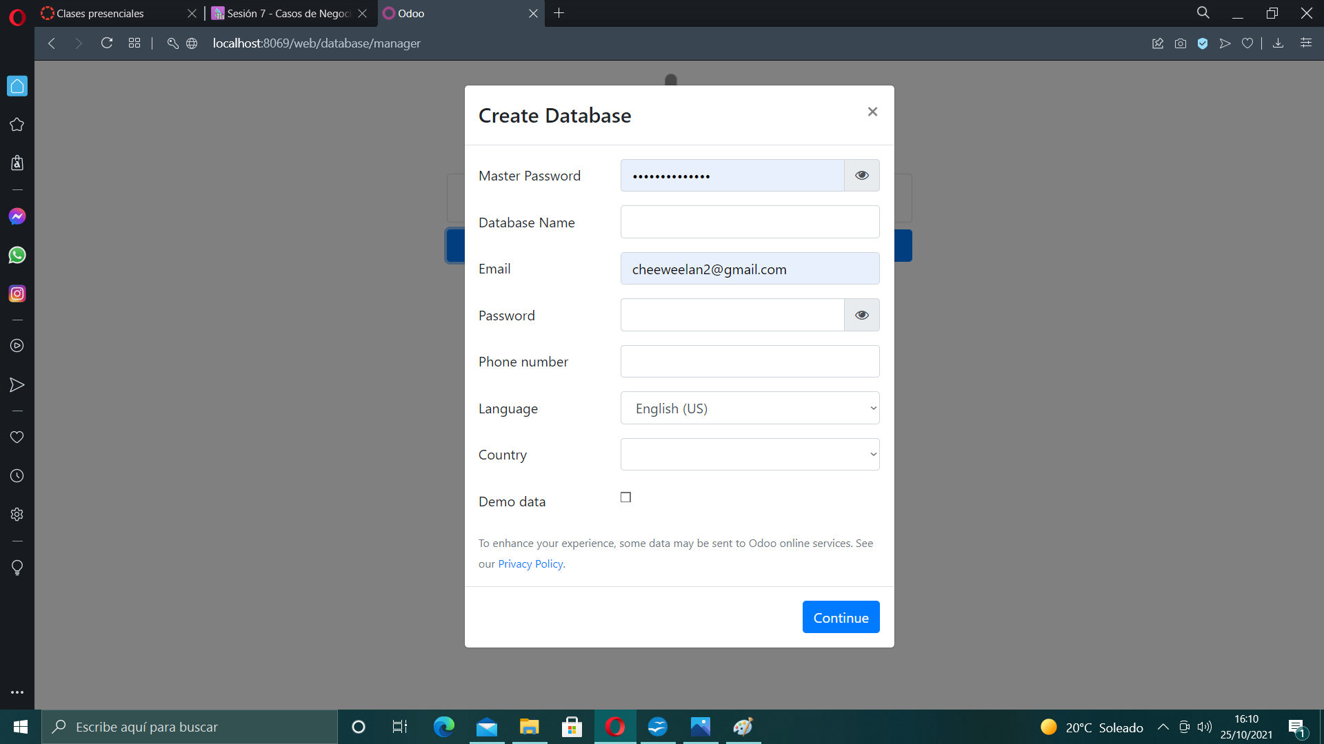
Comprobación de la instalación

Slide 61
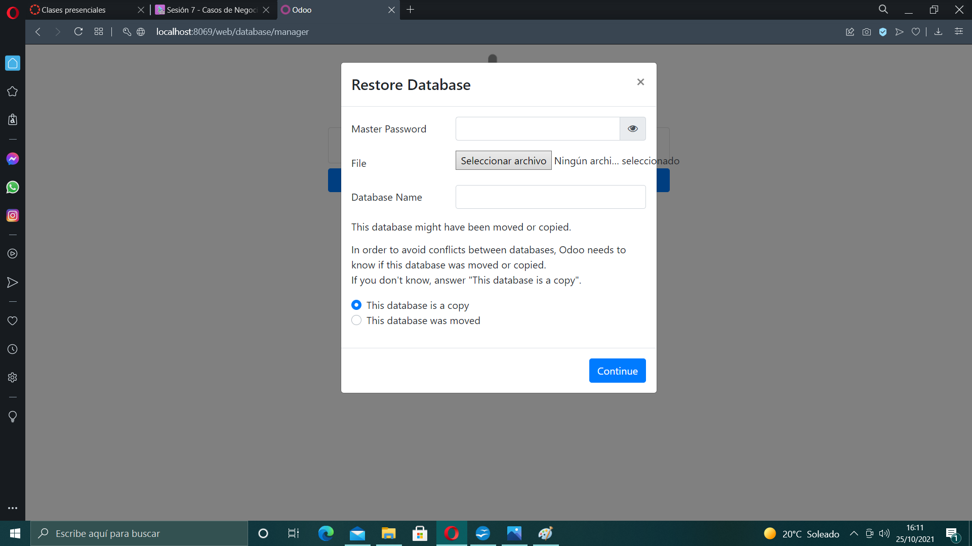
Comprobación de la instalación

Slide 62
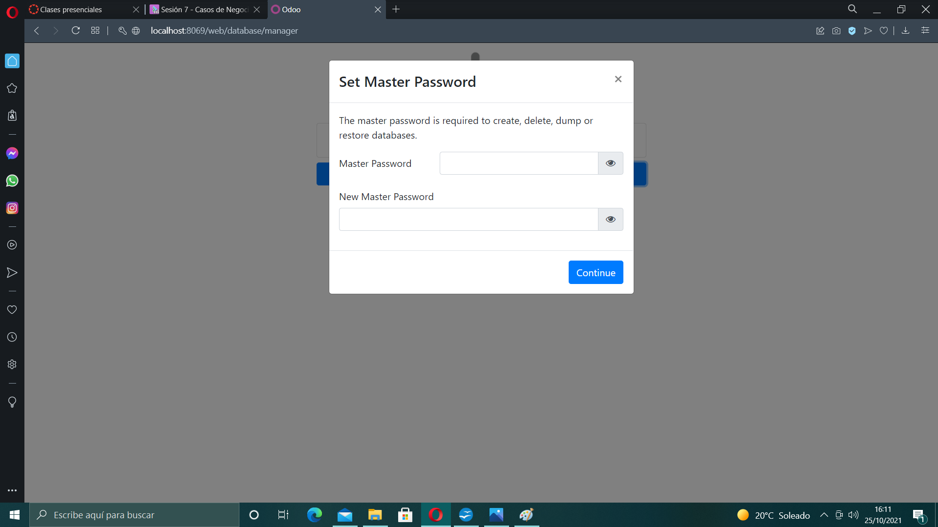
Comprobación de la instalación

Slide 63
Enlaces
Descargar Odoo: https://www.odoo.com/es_ES/page/download
Página principal Odoo: http://localhost:8069/web
Gestor BBDD de Odoo: http://localhost:8069/web/database/manager

